Slide 1
IRLANDIA PÓŁNOCNA
WYCIECZKI
☺

Slide 2
Podczas pobytu w Londonderry zostały dla nas zorganizowane wycieczki, podczas których świetnie się bawiłyśmy i zwiedziłyśmy wiele ciekawych i wartych zapamiętania miejsc. Wszystkie piękne wspomnienia uwieczniłyśmy na zdjęciach.
Najwspanialsze momenty na pewno zostaną w naszej pamięci na zawsze. ☺

Slide 3
Londonderry
Londonderry to duża miejscowość, w której spędziliśmy miesiąc, mieszkając
u rodzin. W tym mieście odbywaliśmy praktyki zawodowe u pracodawców.
Położone jest w hrabstwie o tej samej nazwie w Irlandii Północnej nad rzeką Foyle . Obecnie jest to drugie co do wielkości miasto Irlandii Północnej (84 tysiące mieszkańców). Pierwotna nazwa nadal używana lokalnie, głównie przez katolików to Derry. Miasto to zostało zasiedlone w 1611 roku przez protestantów z Londynu i zmieniono jego nazwę na Londonderry.

Slide 4
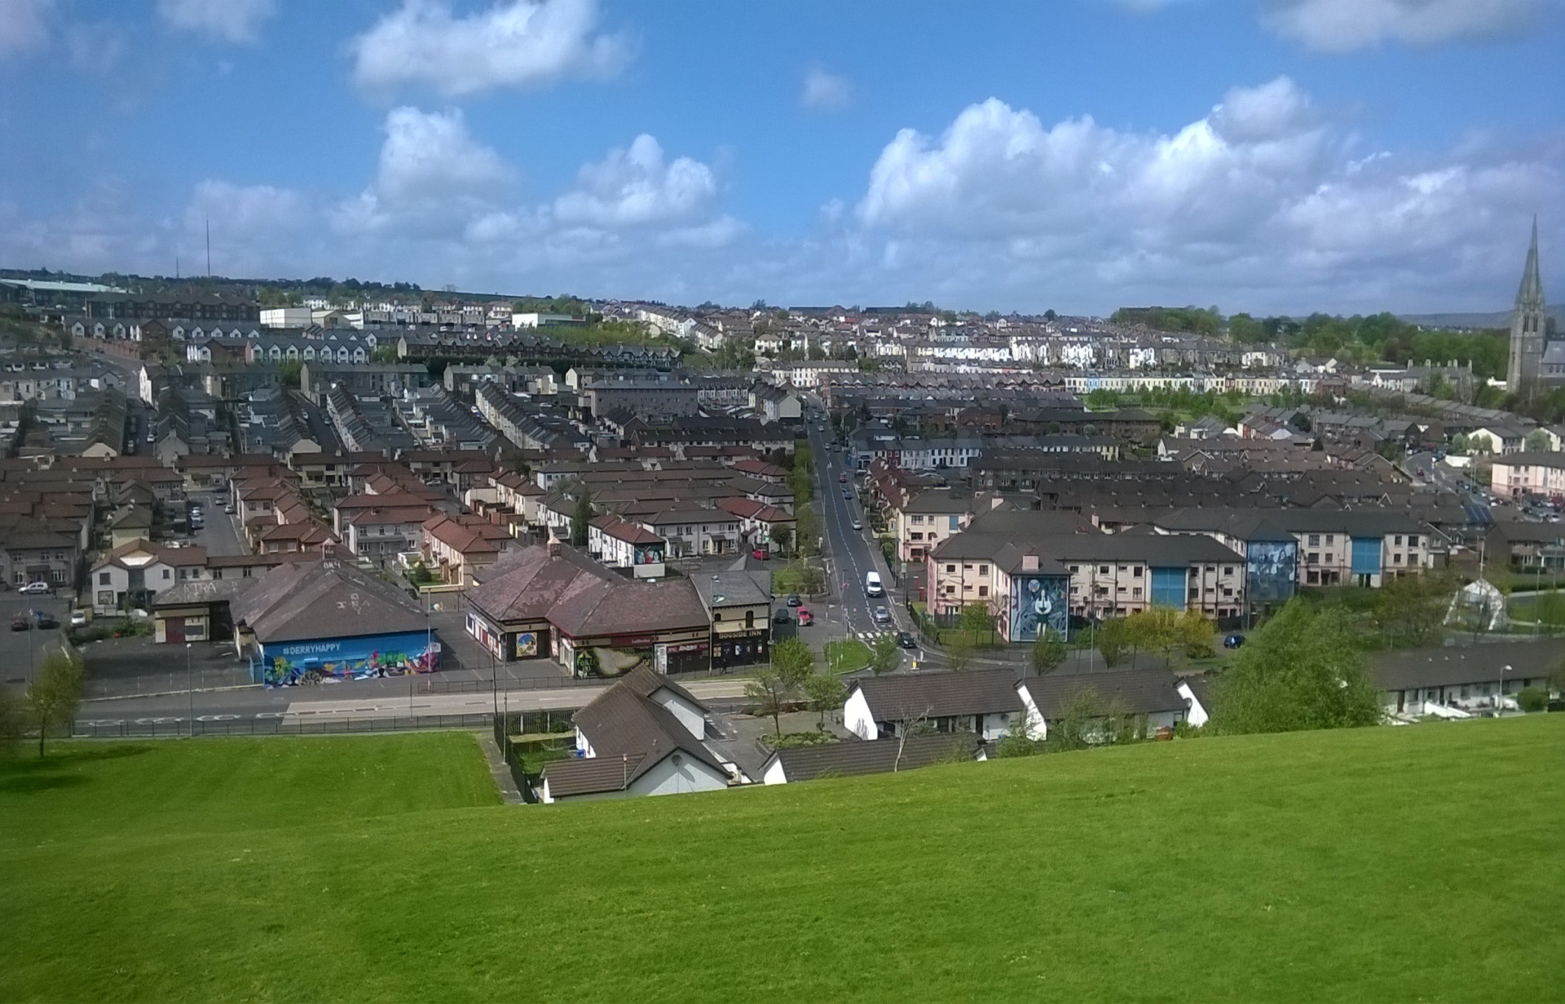

Slide 5
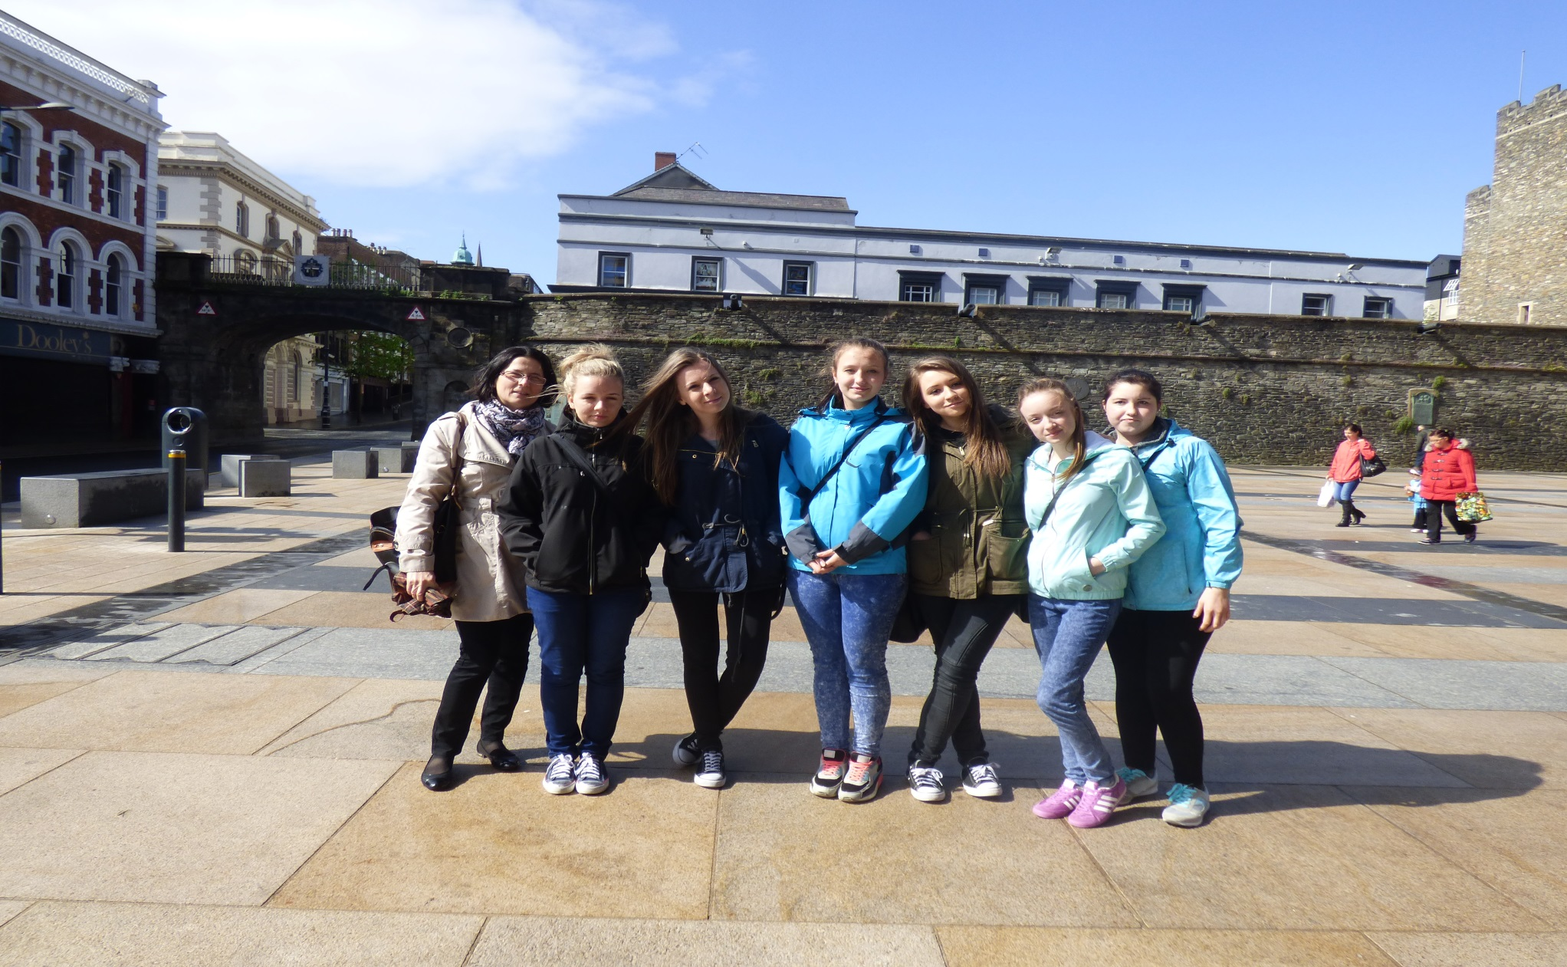
Centrum miasta, w którym spotykaliśmy się przed każdą wycieczką.

Slide 6
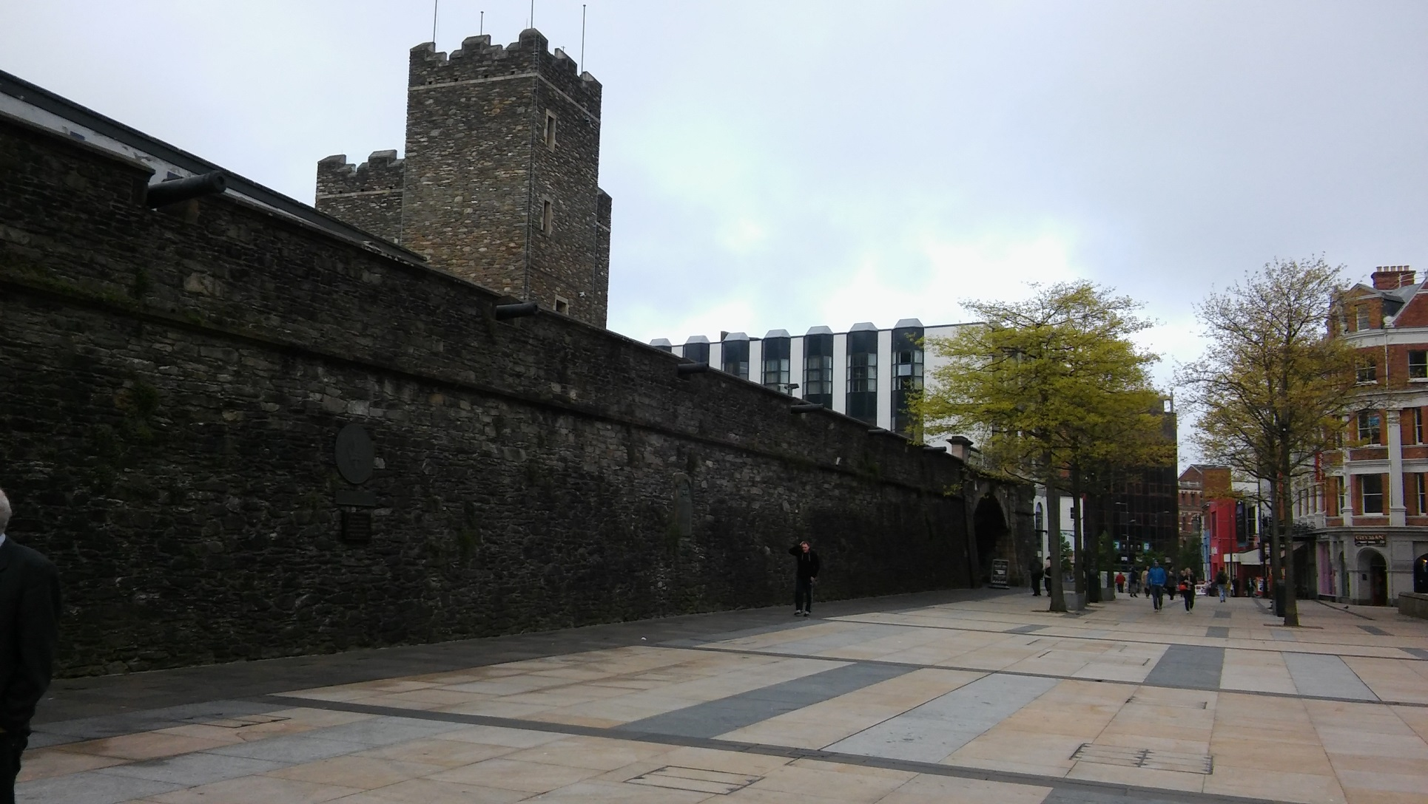

Slide 7
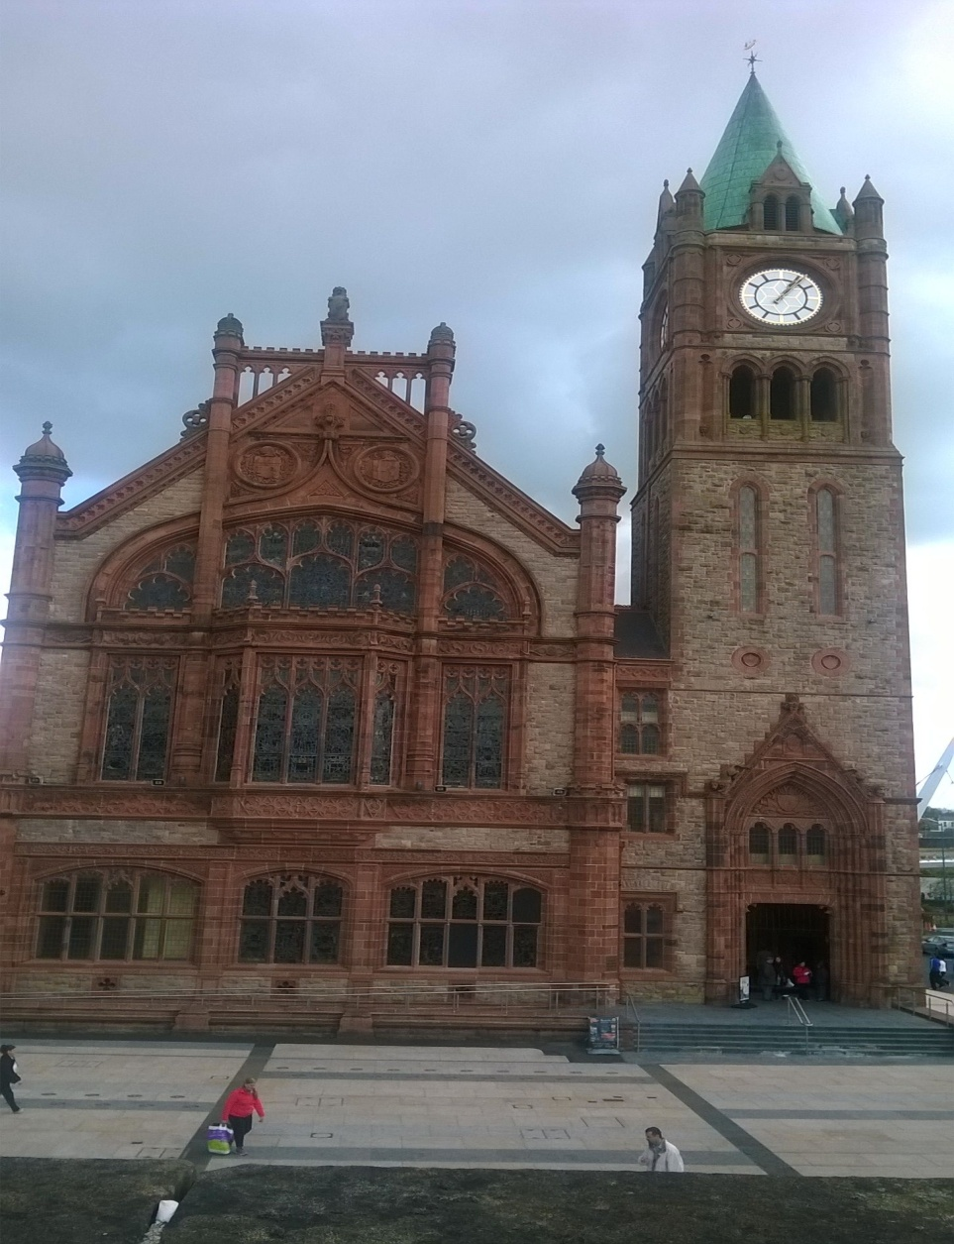

Slide 8
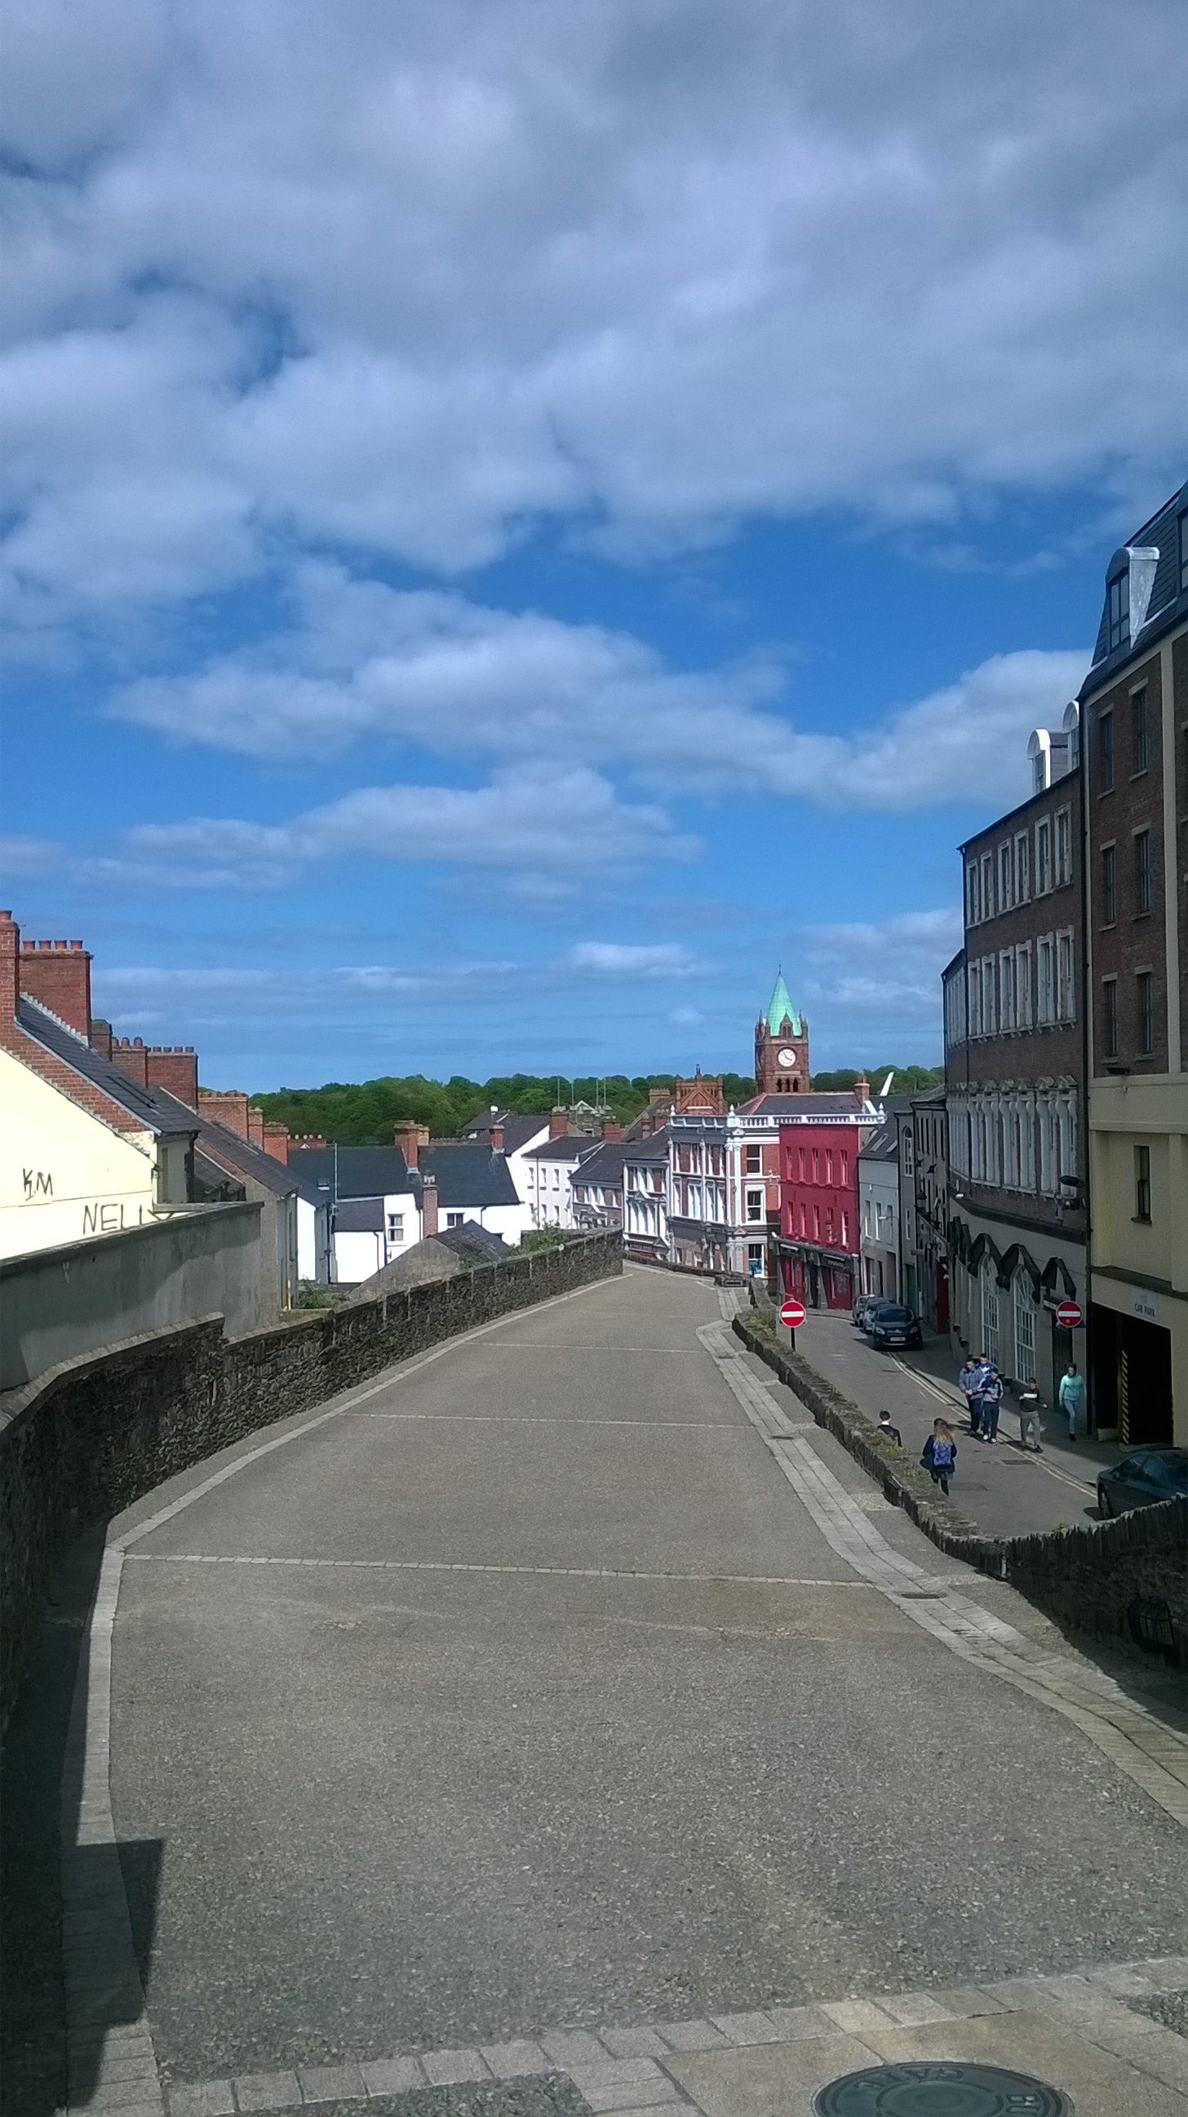
Mury obronne Derry – pochodzące z XVII, fortyfikacje, które przetrwały
w nienaruszonym stanie do dnia dzisiejszego, są jedną z największych atrakcji Derry.

Slide 9
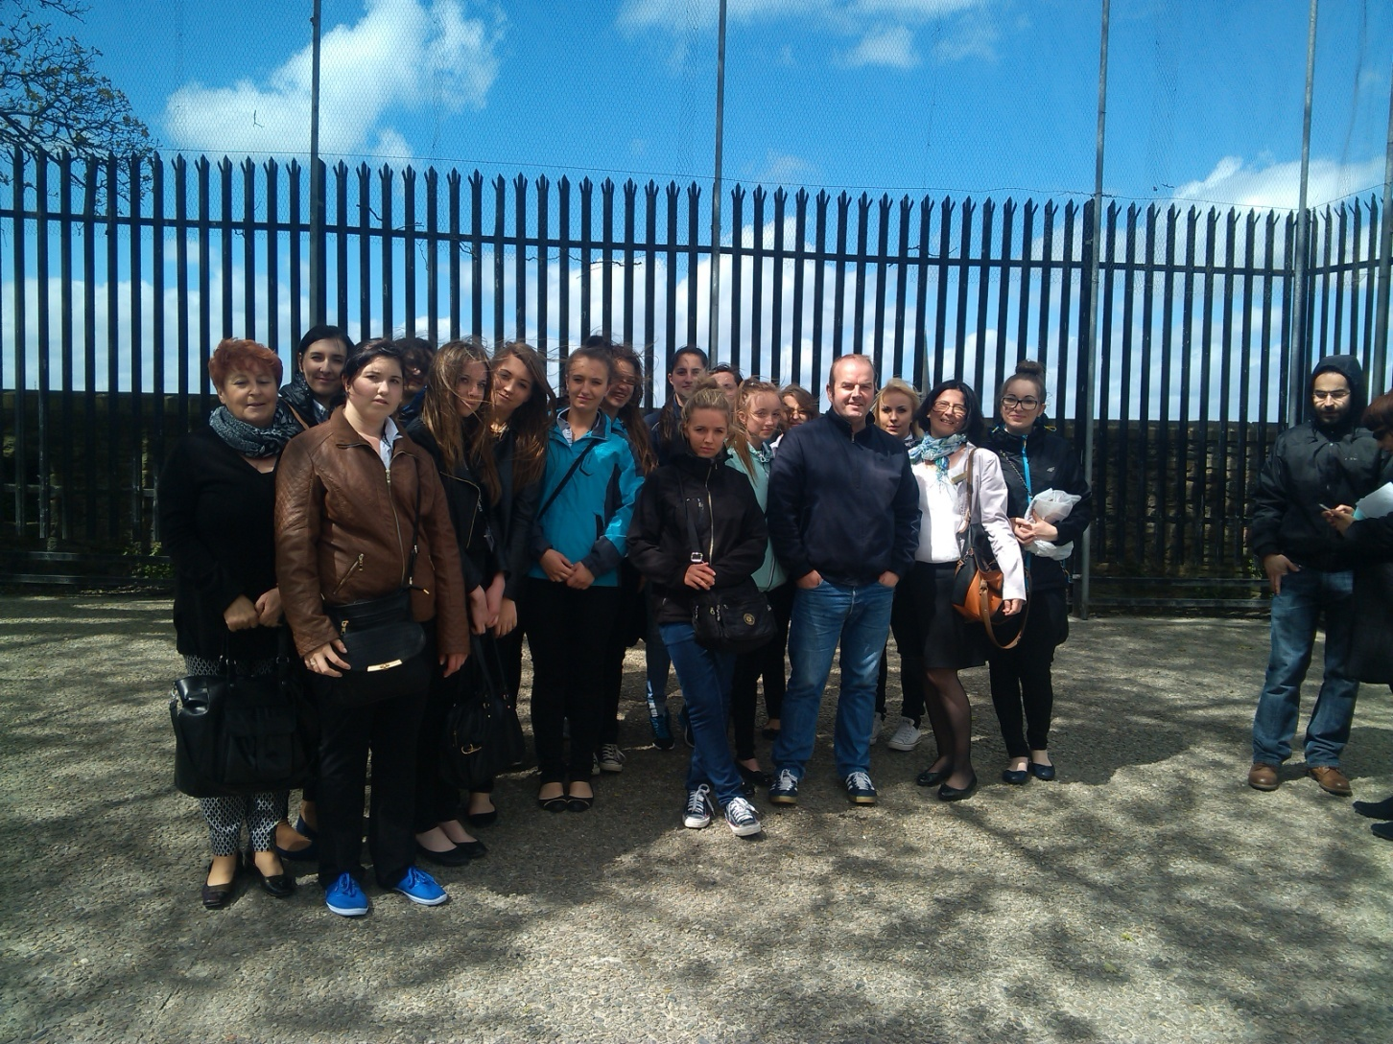

Slide 10
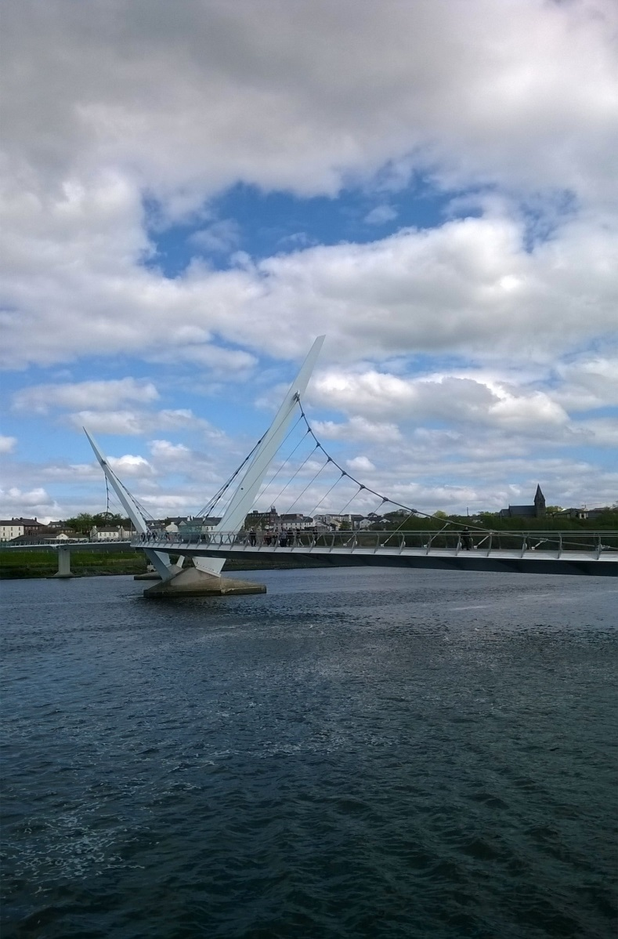
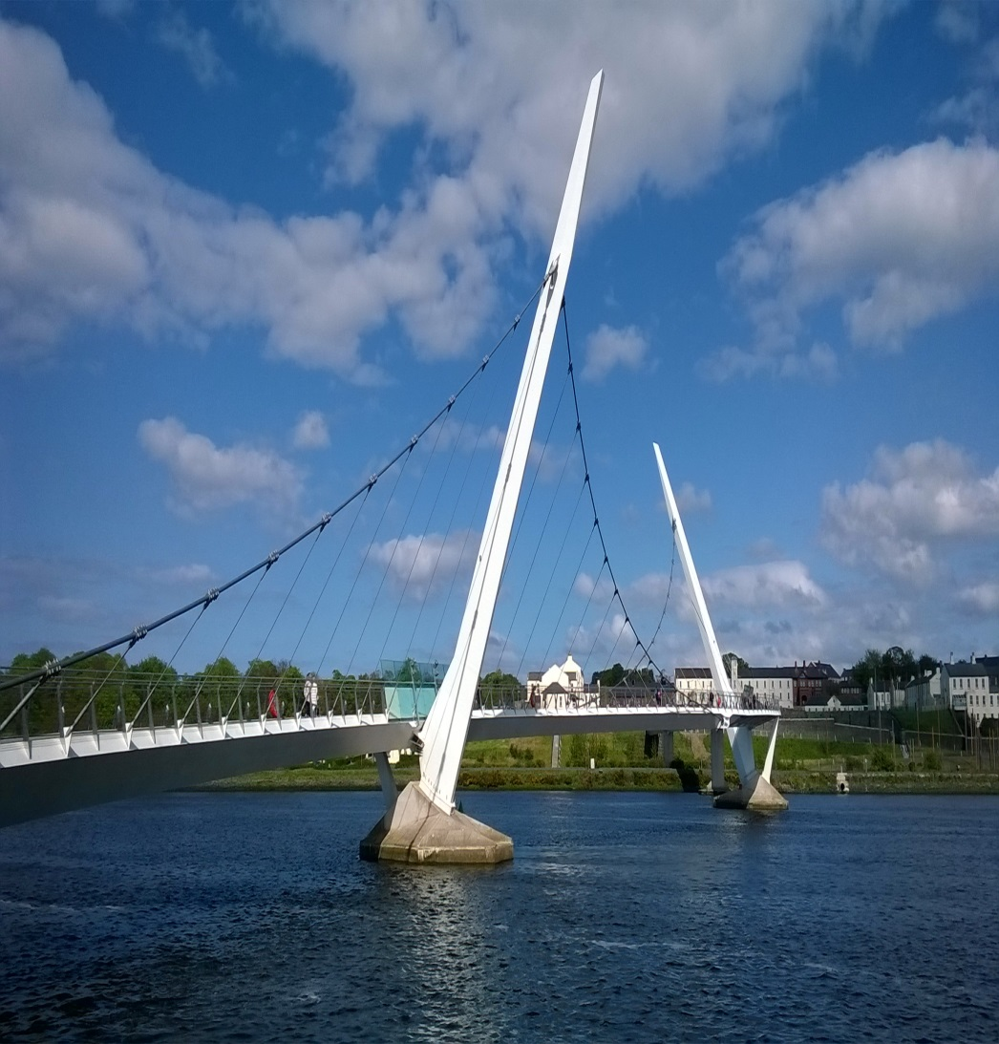

Slide 11
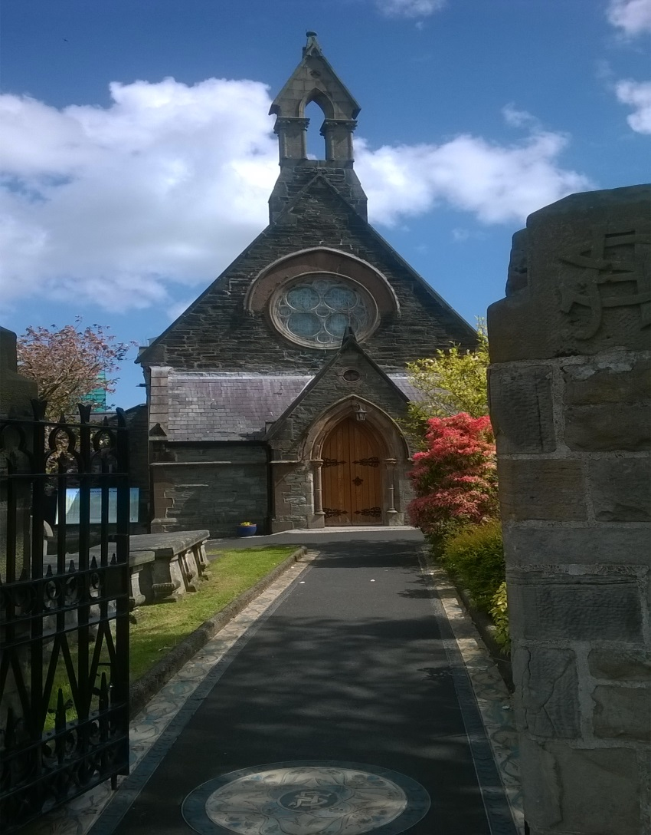
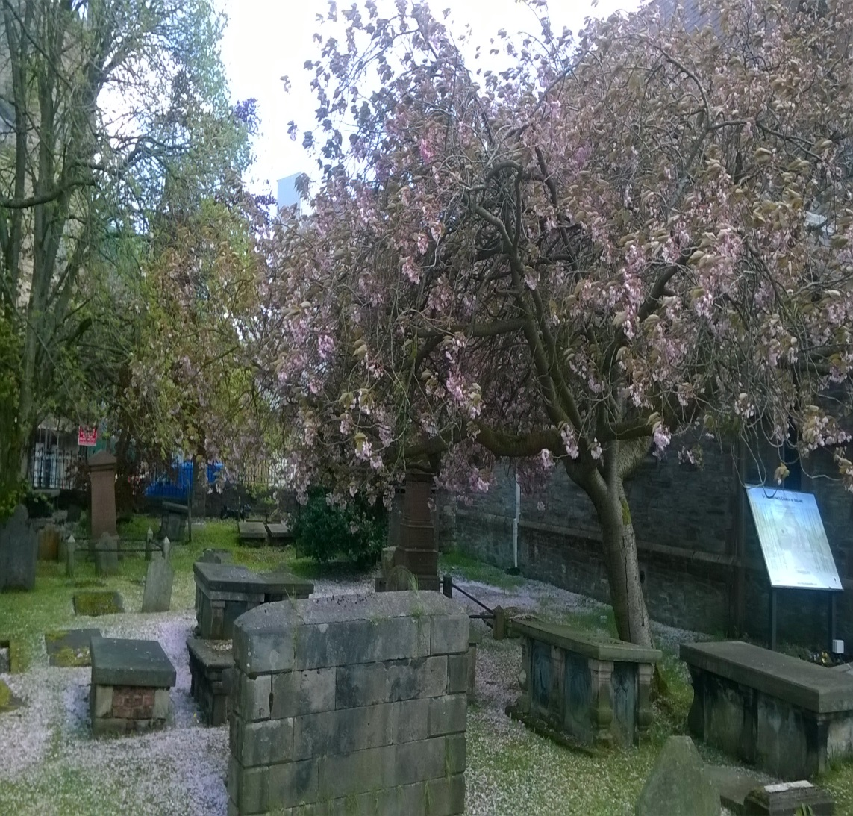

Slide 12
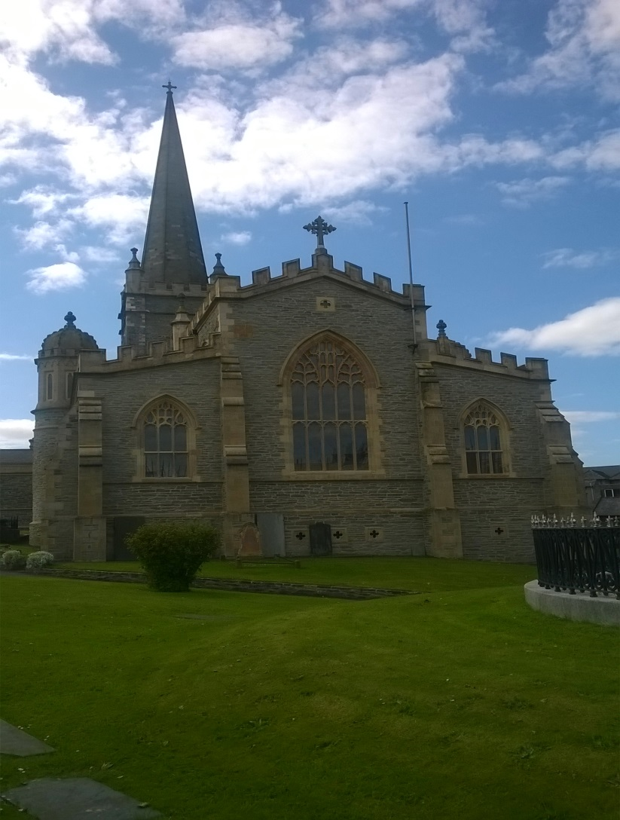
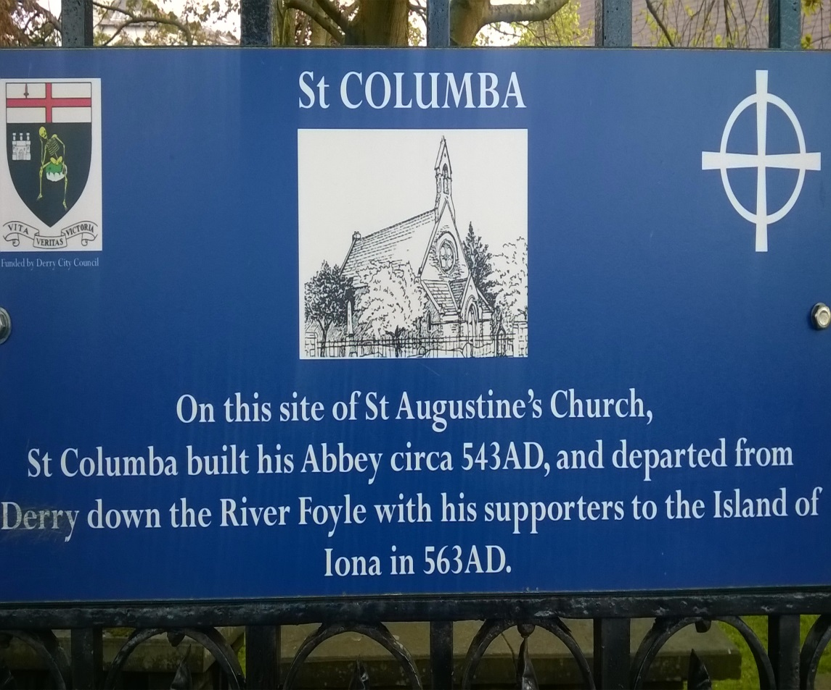

Slide 13
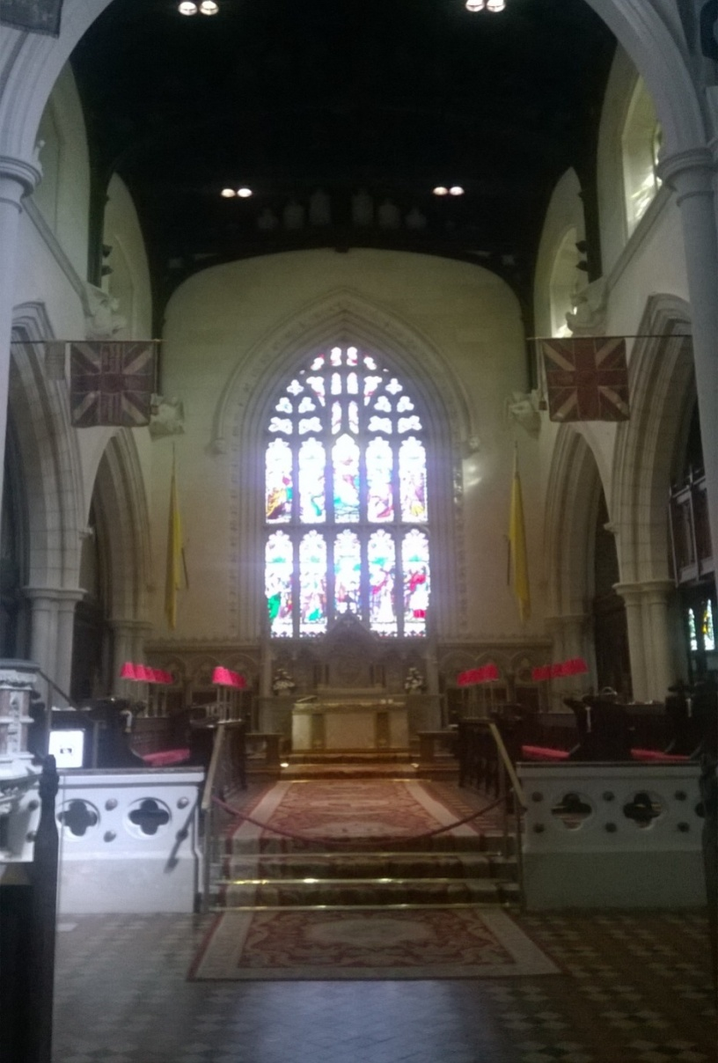
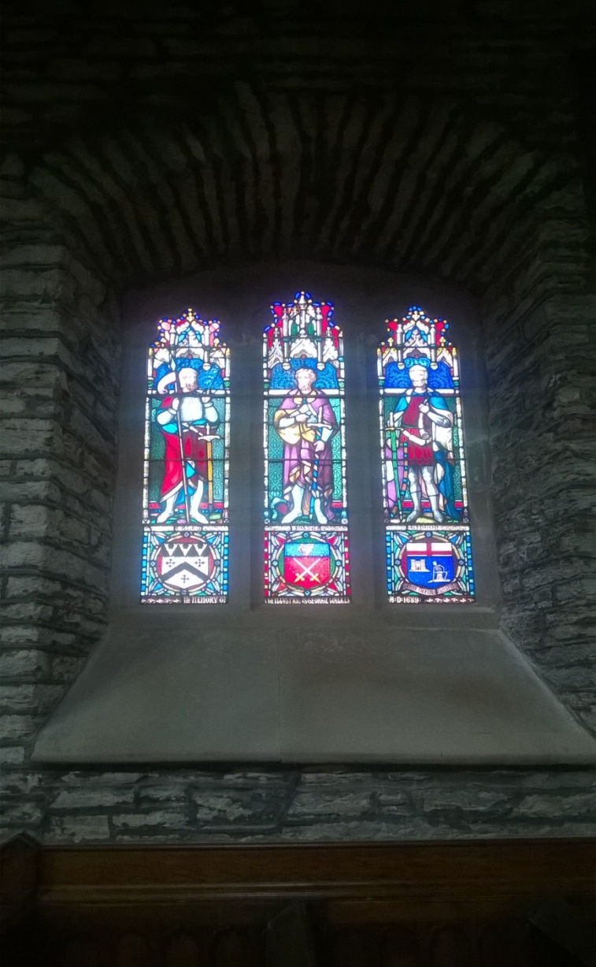

Slide 14
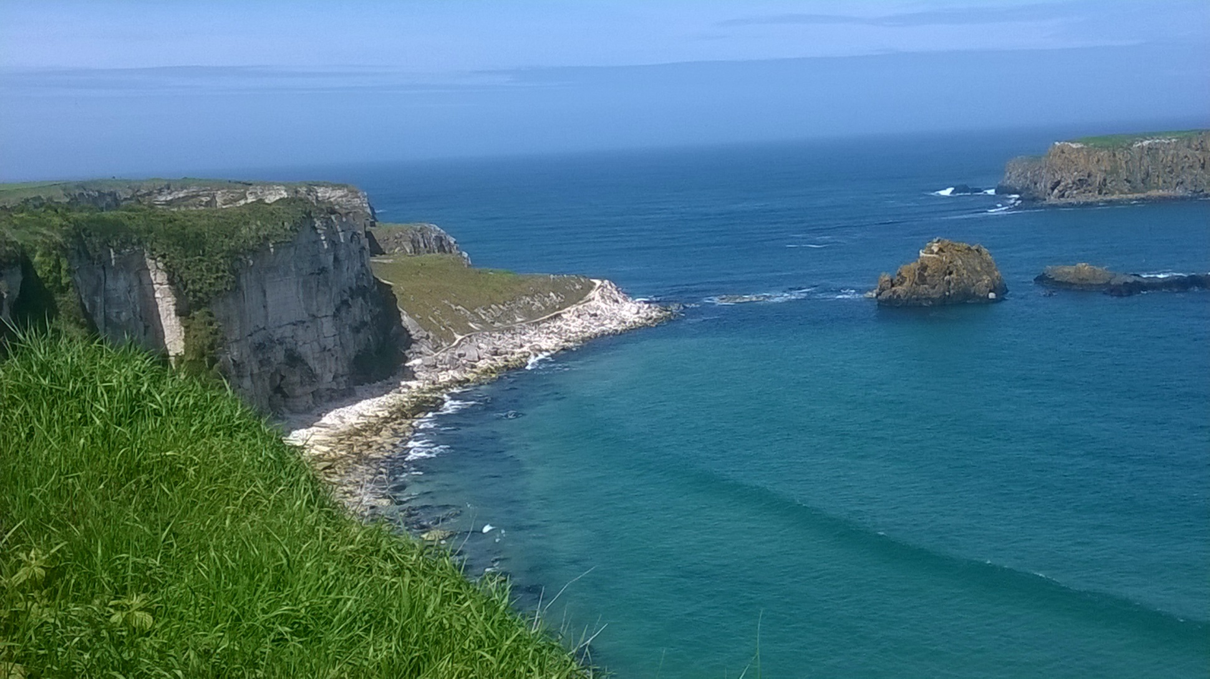
Giants Causeway

Slide 15
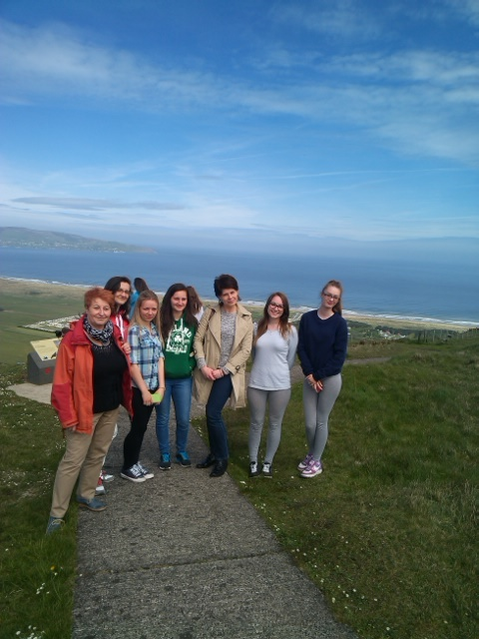
Pierwszą całodniową wycieczkę odbyłyśmy do Giants Causeway . Pogoda nam dopisała.
Giants Causeway jest też nazywane Groblą Olbrzyma, jest to oryginalna formacja skalna na wybrzeżu Irlandii Północnej, składająca się z ciasno ułożonych kolumn bazaltowych.

Slide 16
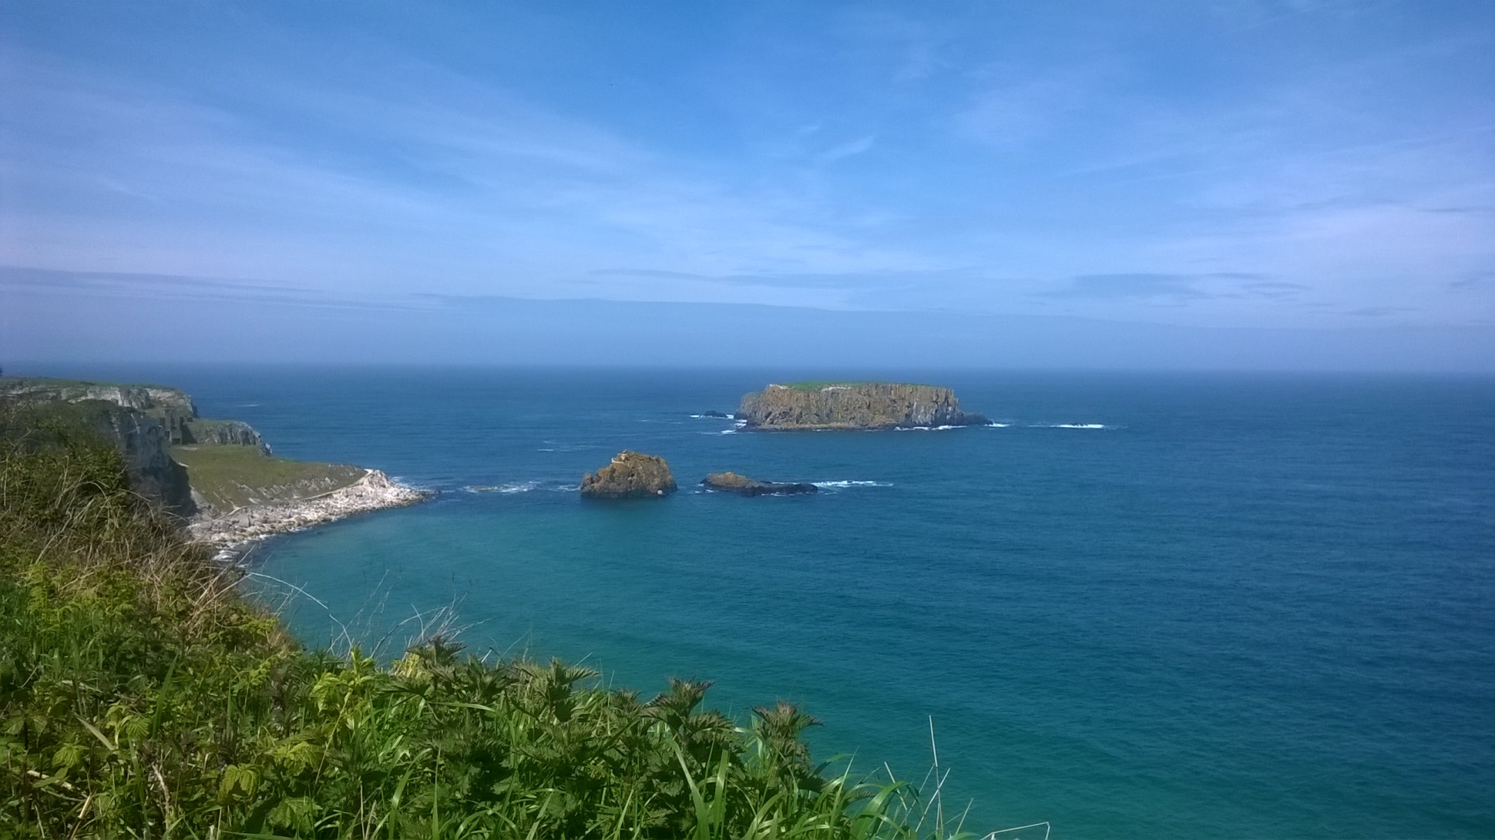

Slide 17
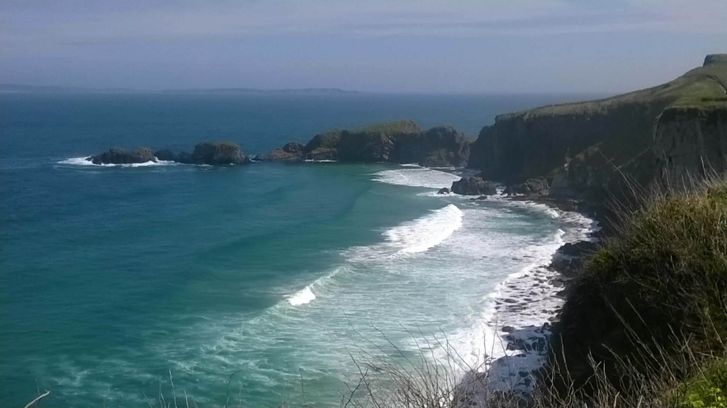

Slide 18
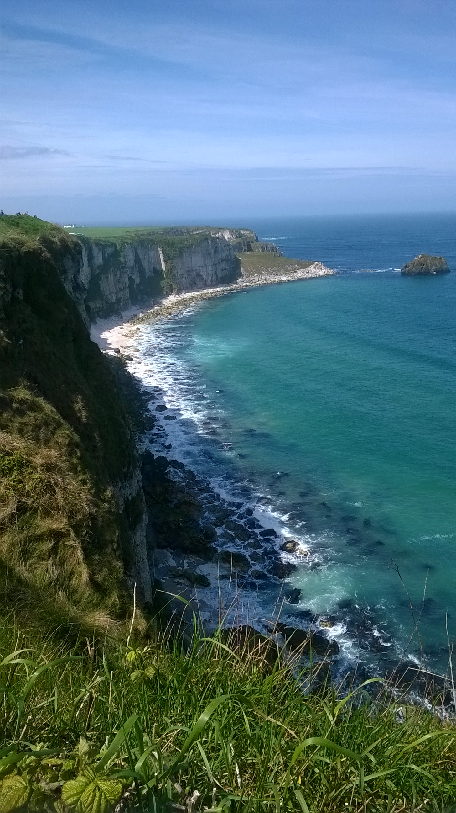

Slide 19
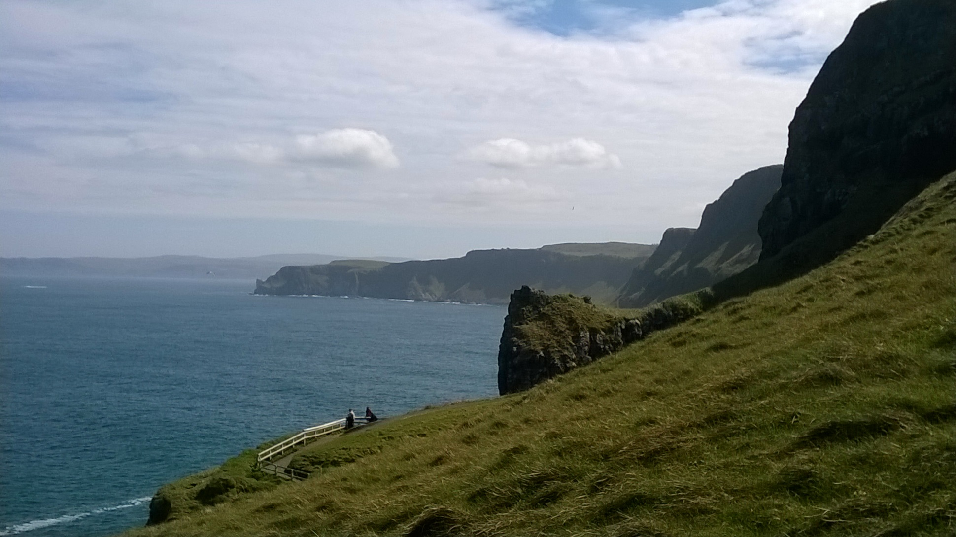

Slide 20
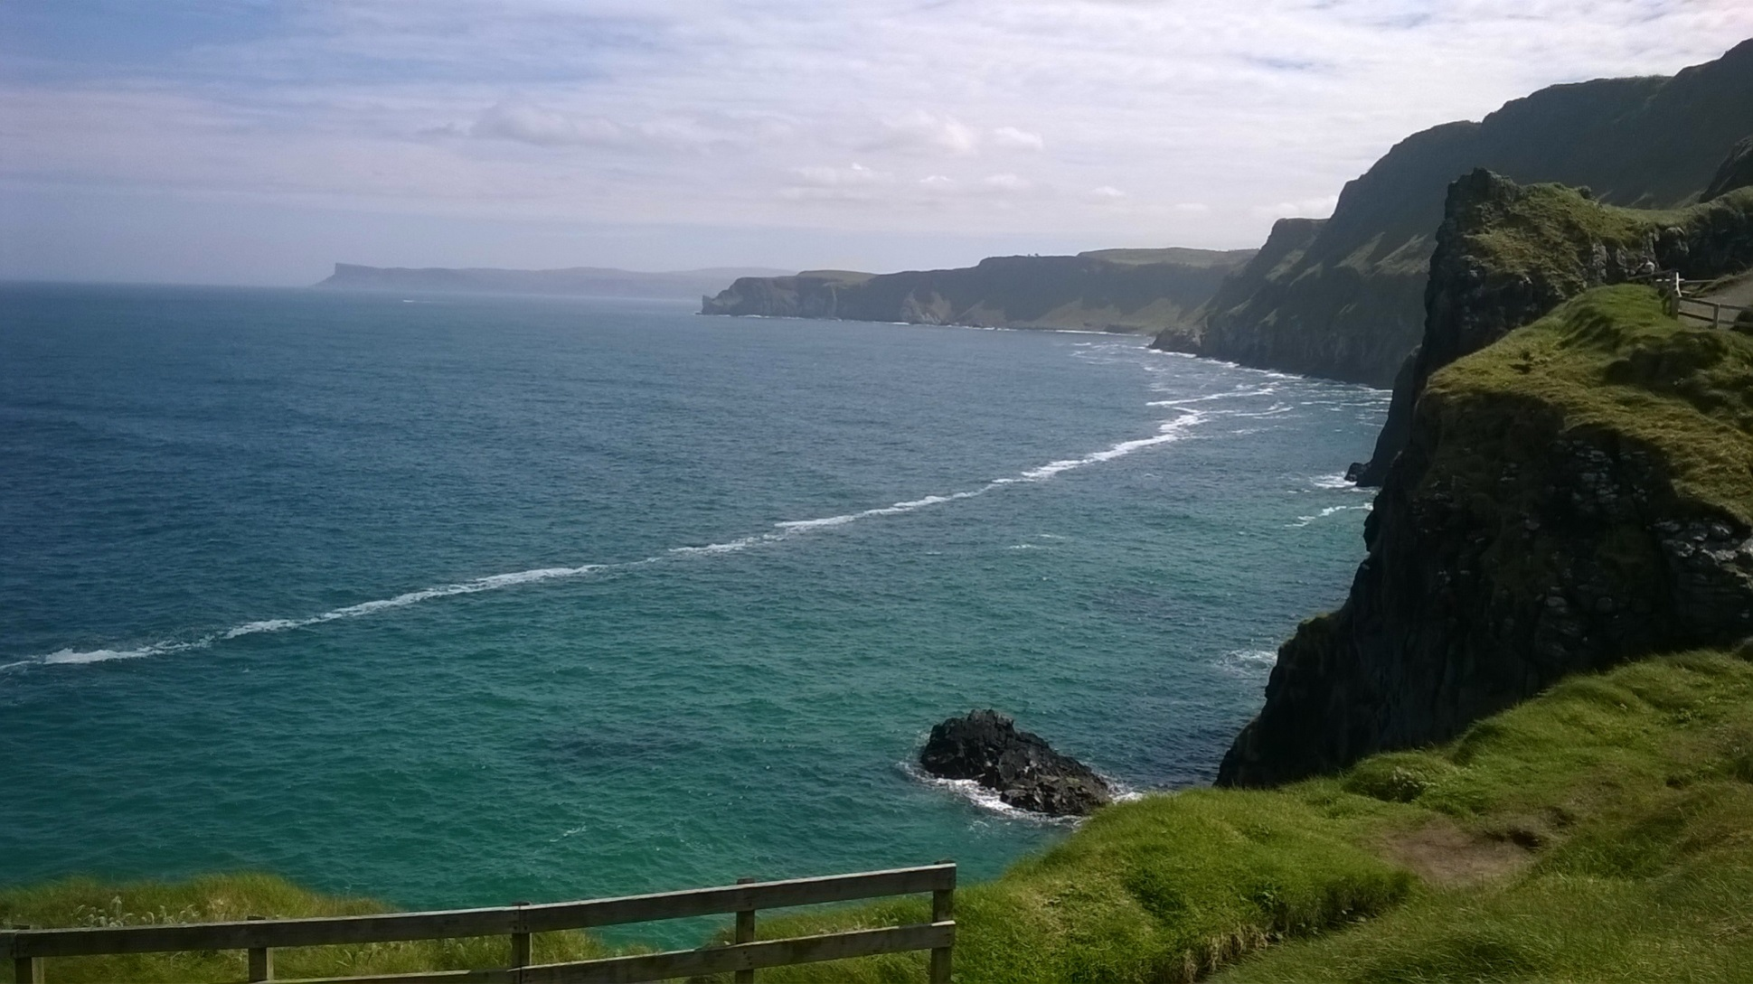

Slide 21
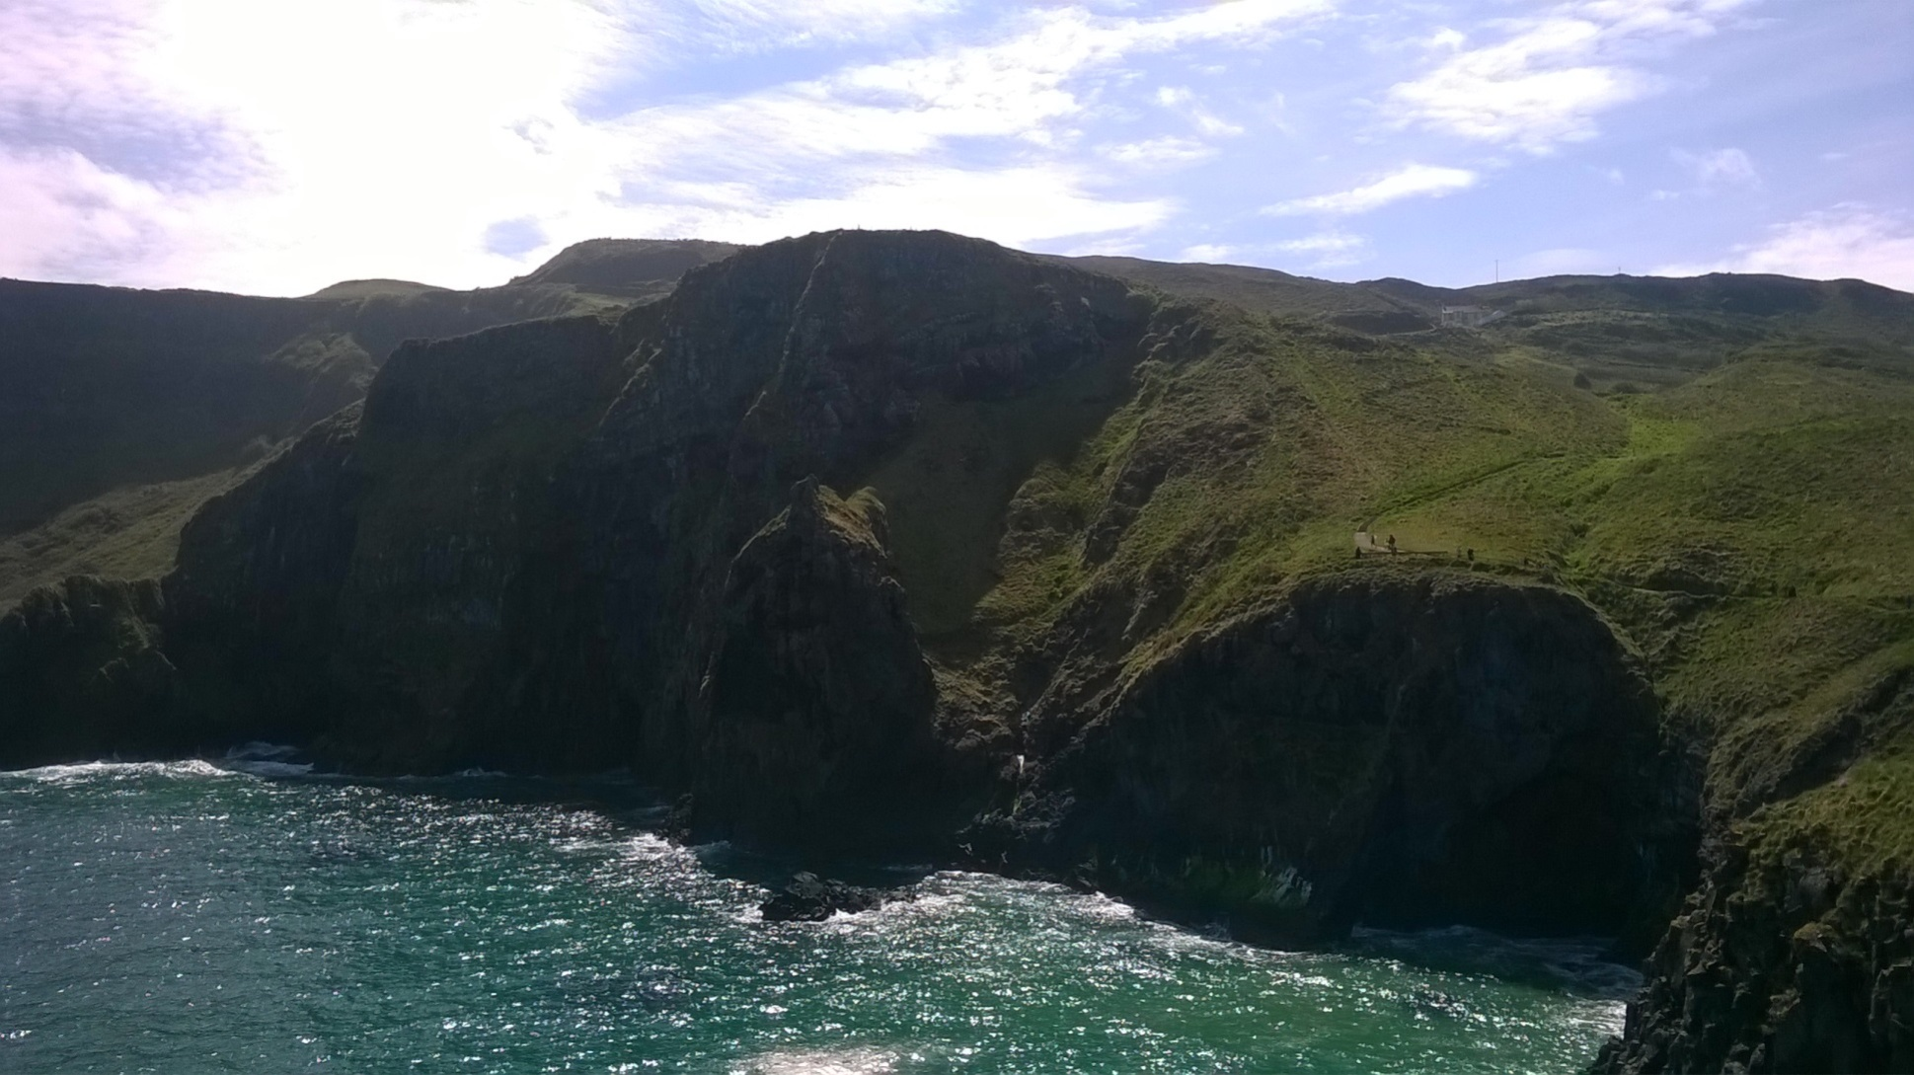

Slide 22
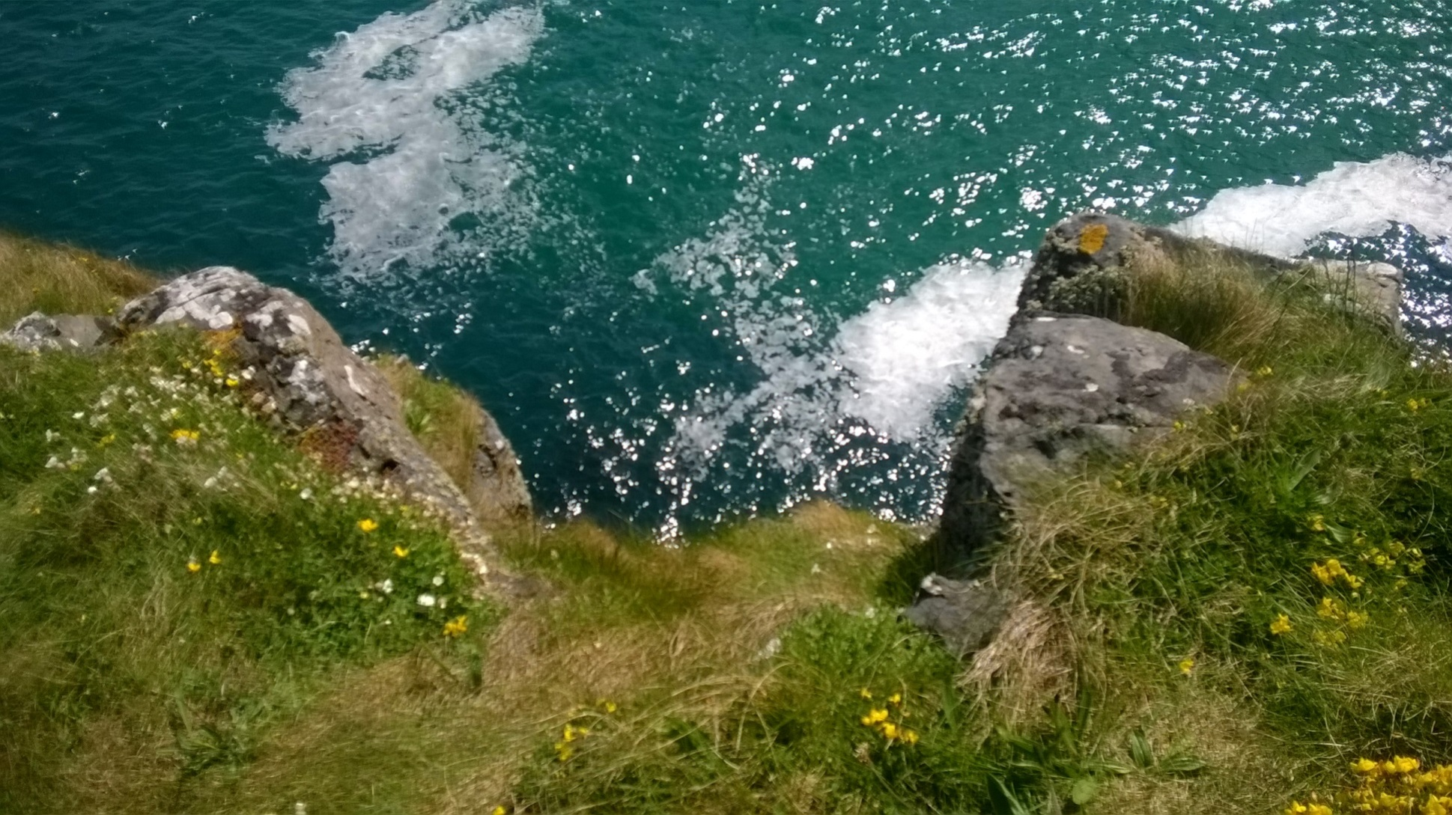

Slide 23
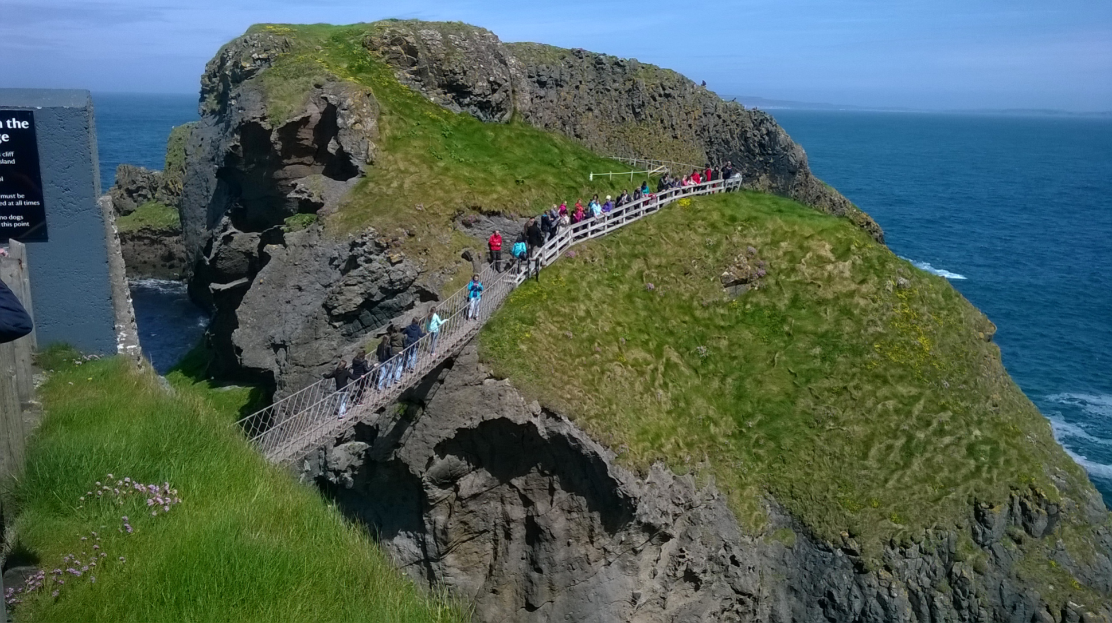

Slide 24
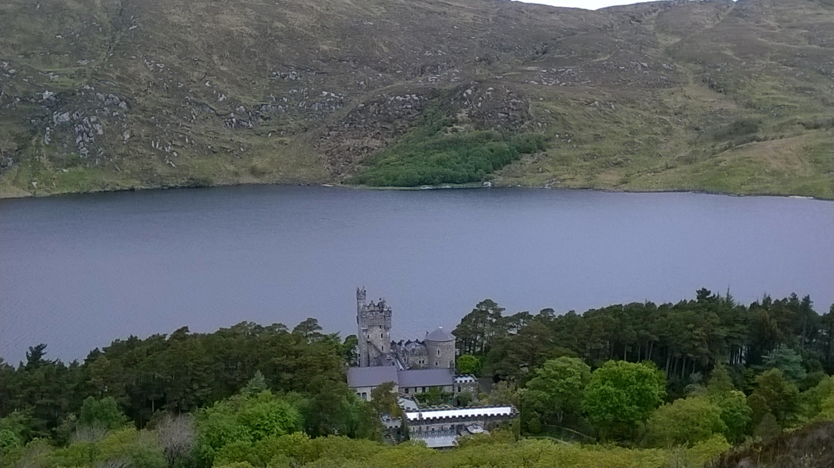
Glenveagh National Park
Celem drugiej całodniowej wycieczki był Glenveagh National Park.
Park ten, o powierzchni
16500 ha, znajduje się w północnej części Republiki Irlandii. Jego malowniczą scenerię tworzy zespół jezior otoczonych górskimi szczytami.

Slide 25
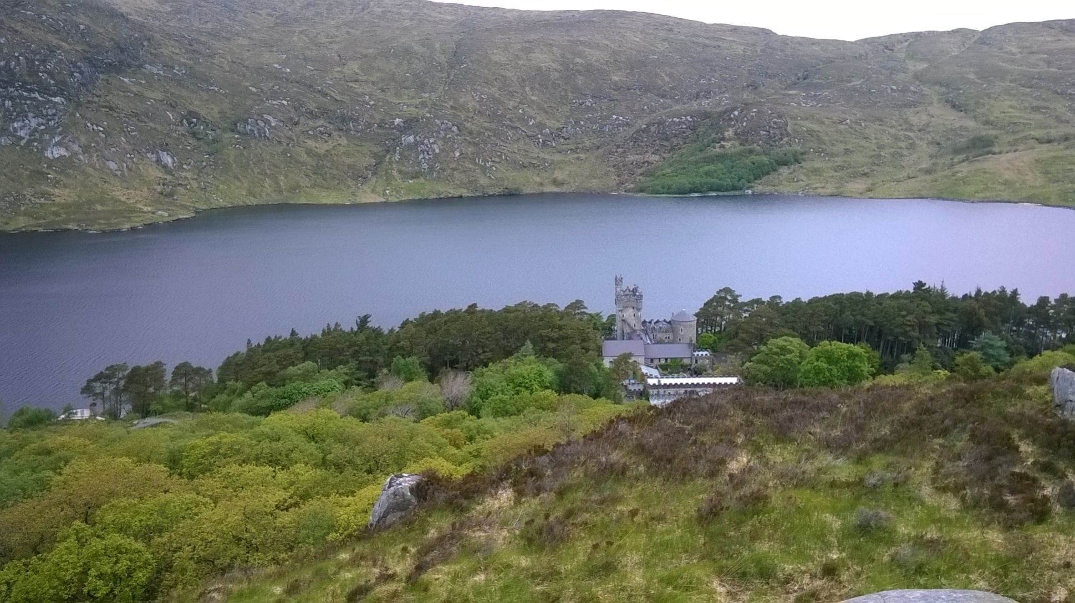

Slide 26
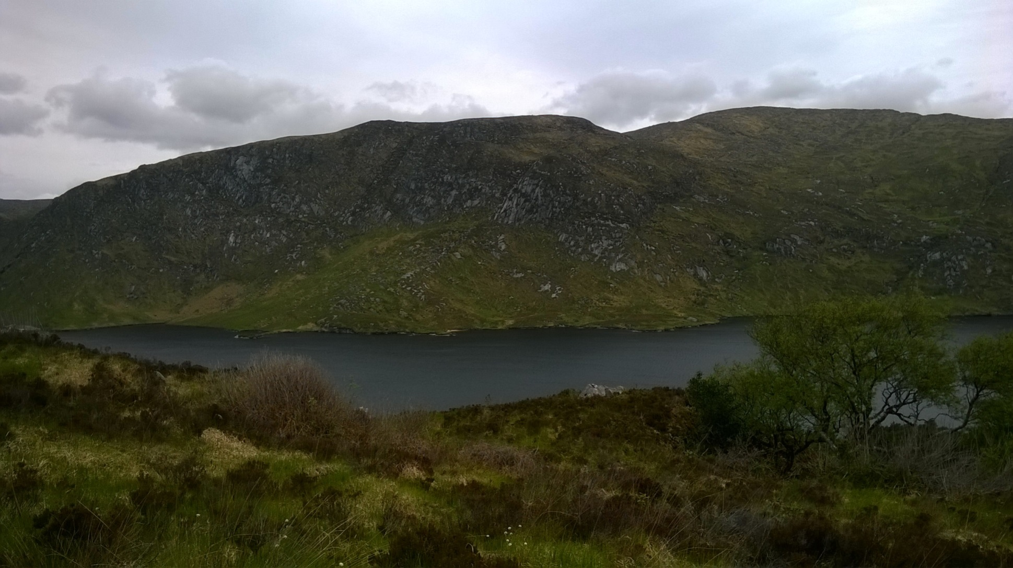

Slide 27
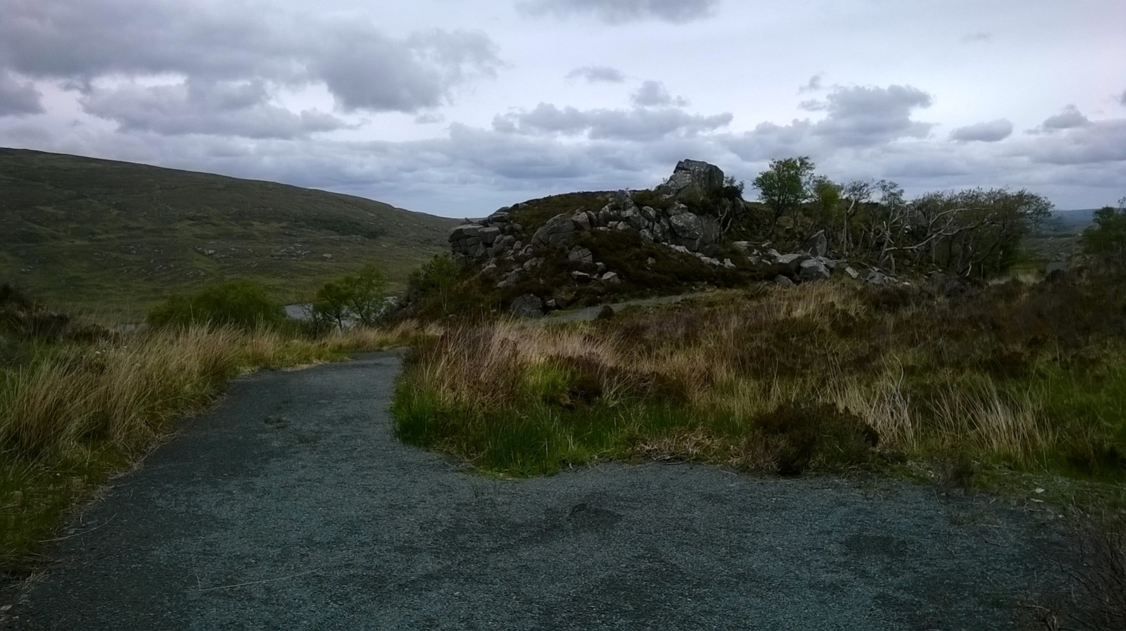

Slide 28
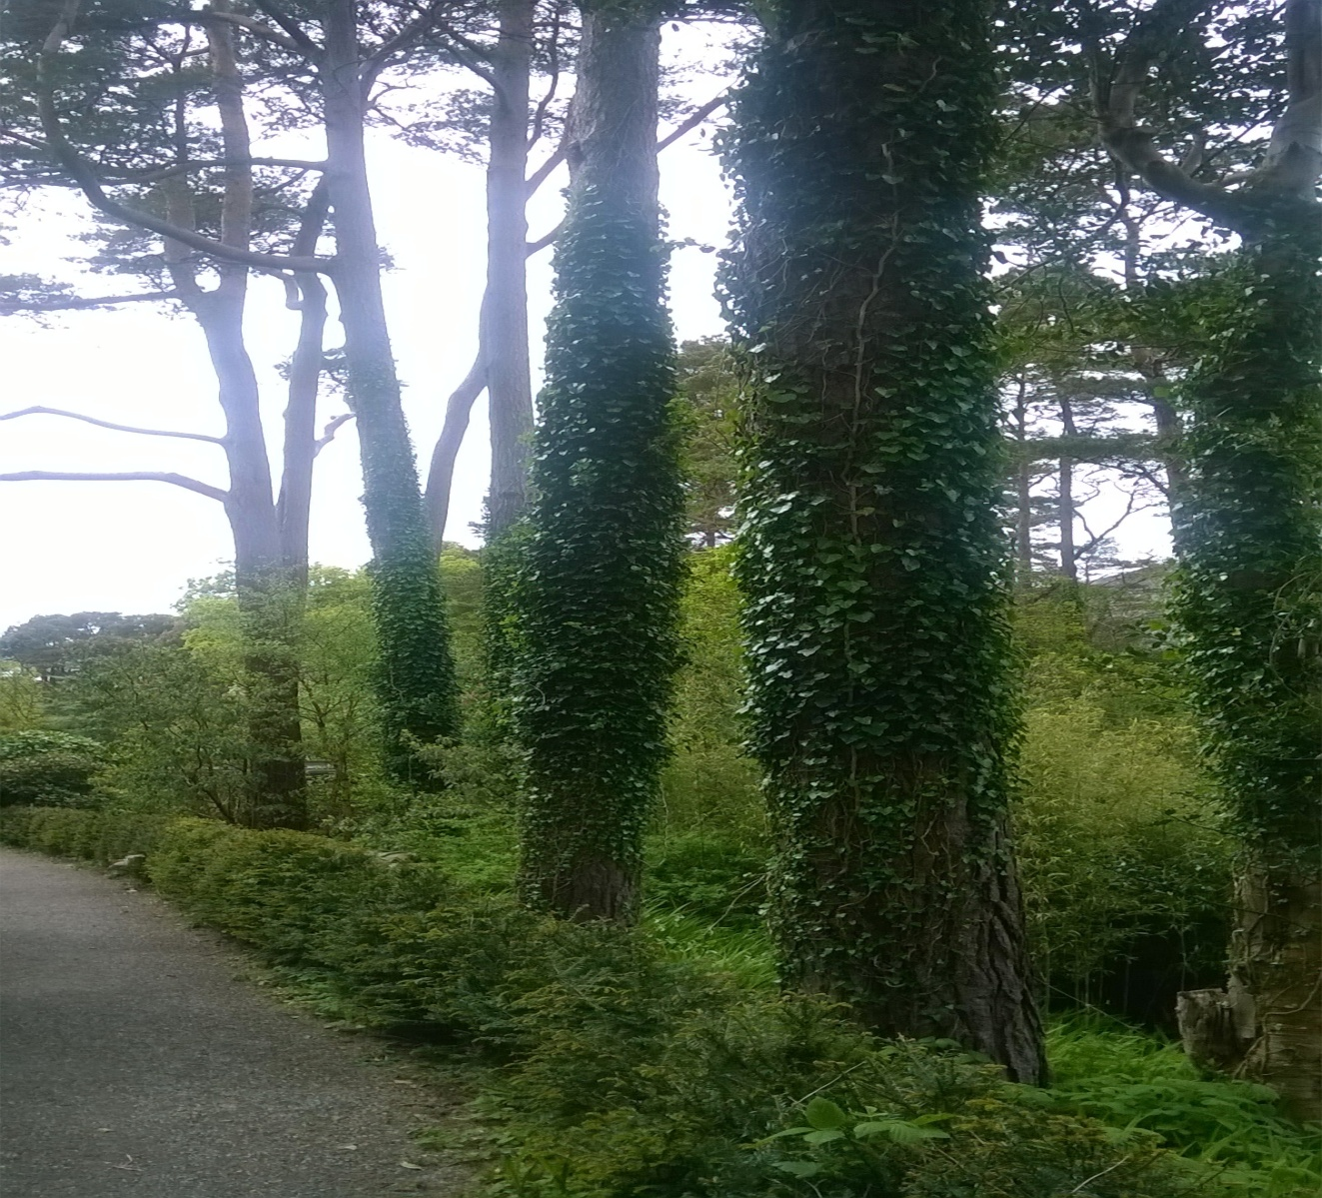

Slide 29
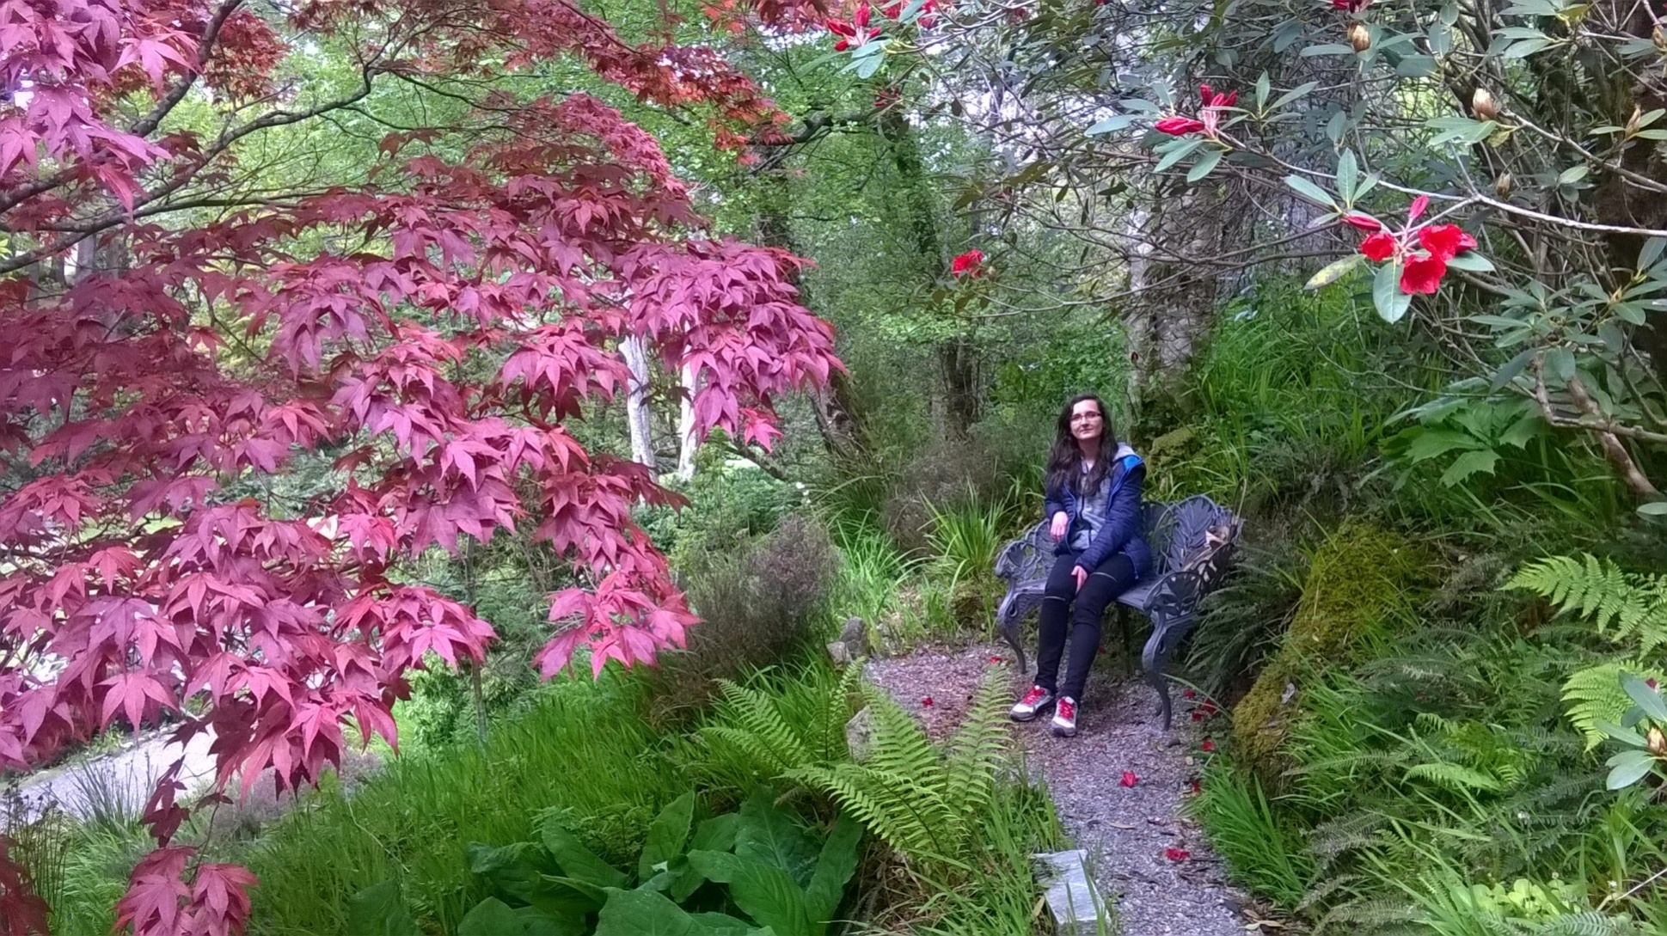

Slide 30
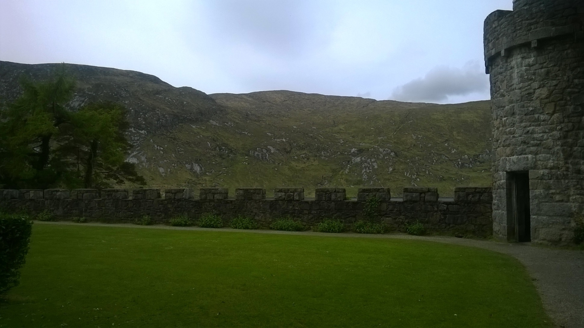

Slide 31
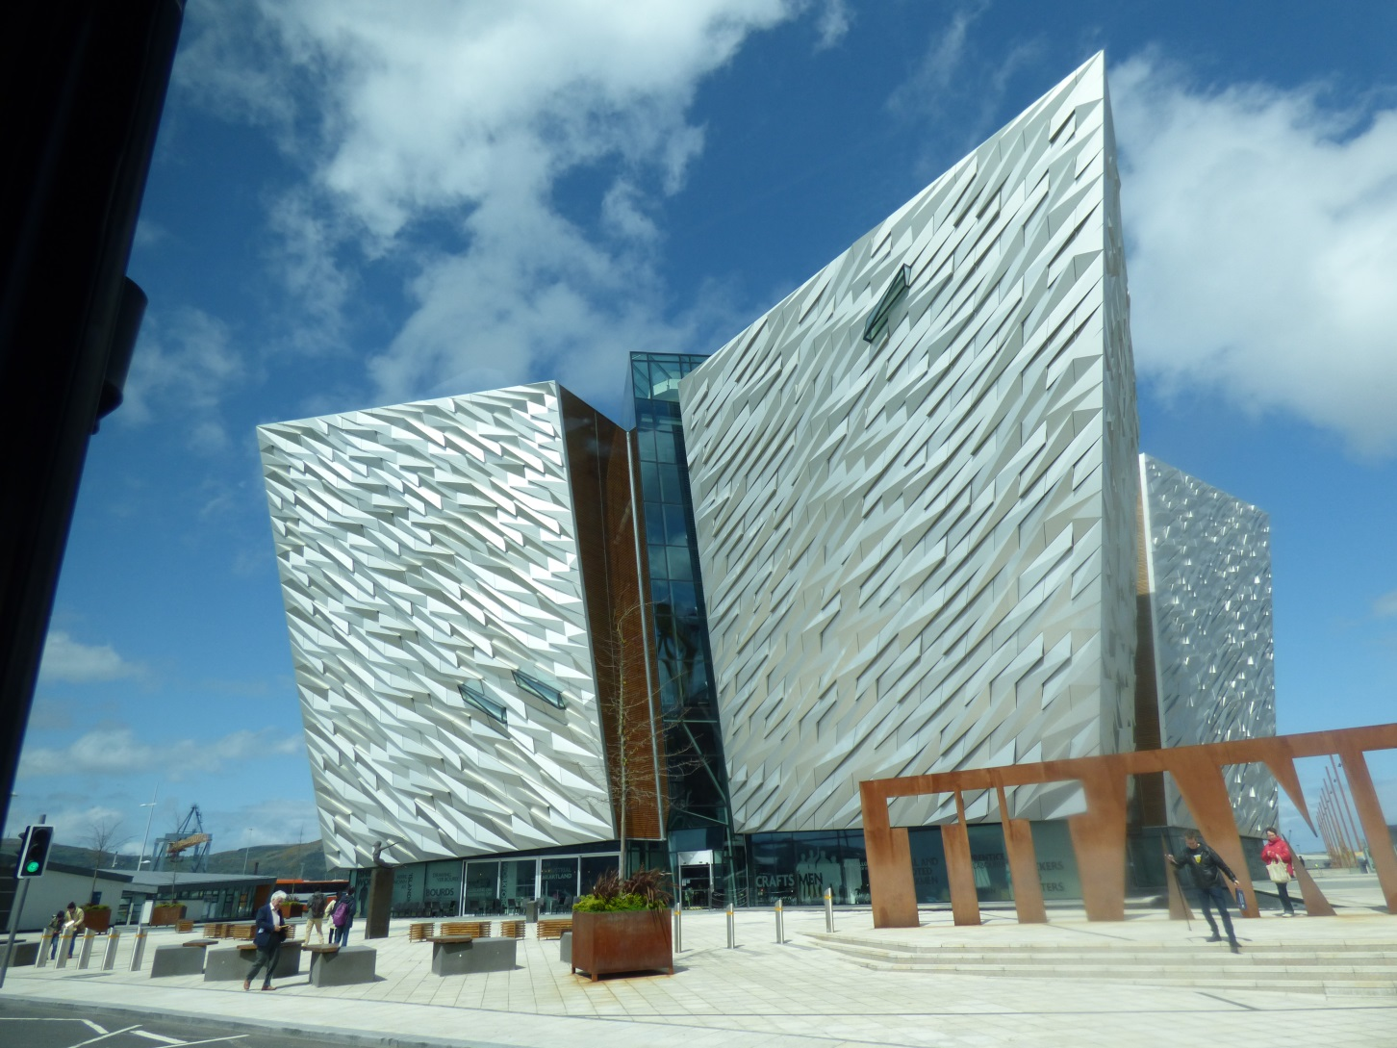
Belfast
Belfast to stolica,
a zarazem największe miasto Irlandii Północnej.
W Belfaście znajduje się Muzeum Titanica.

Slide 32
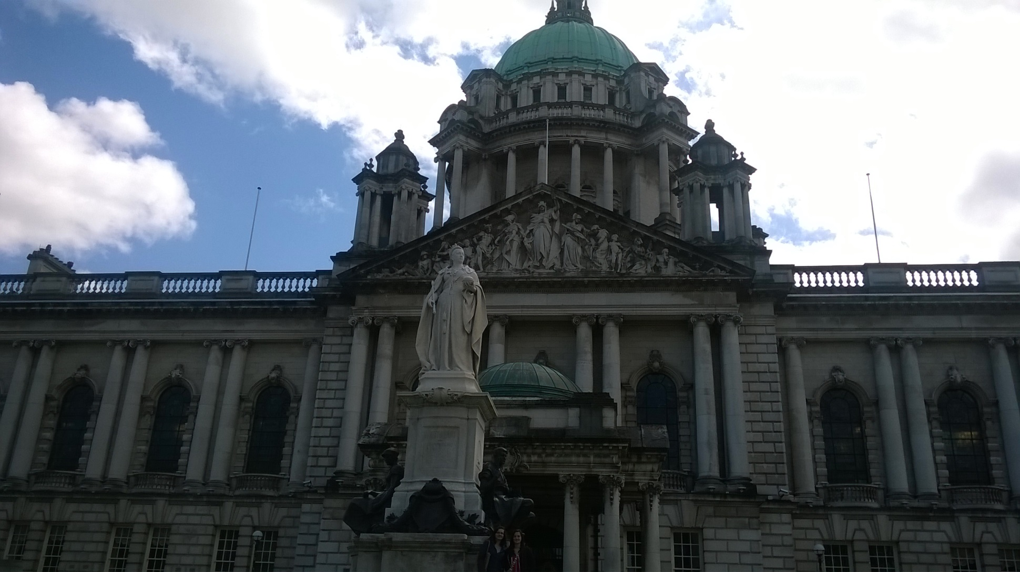

Slide 33
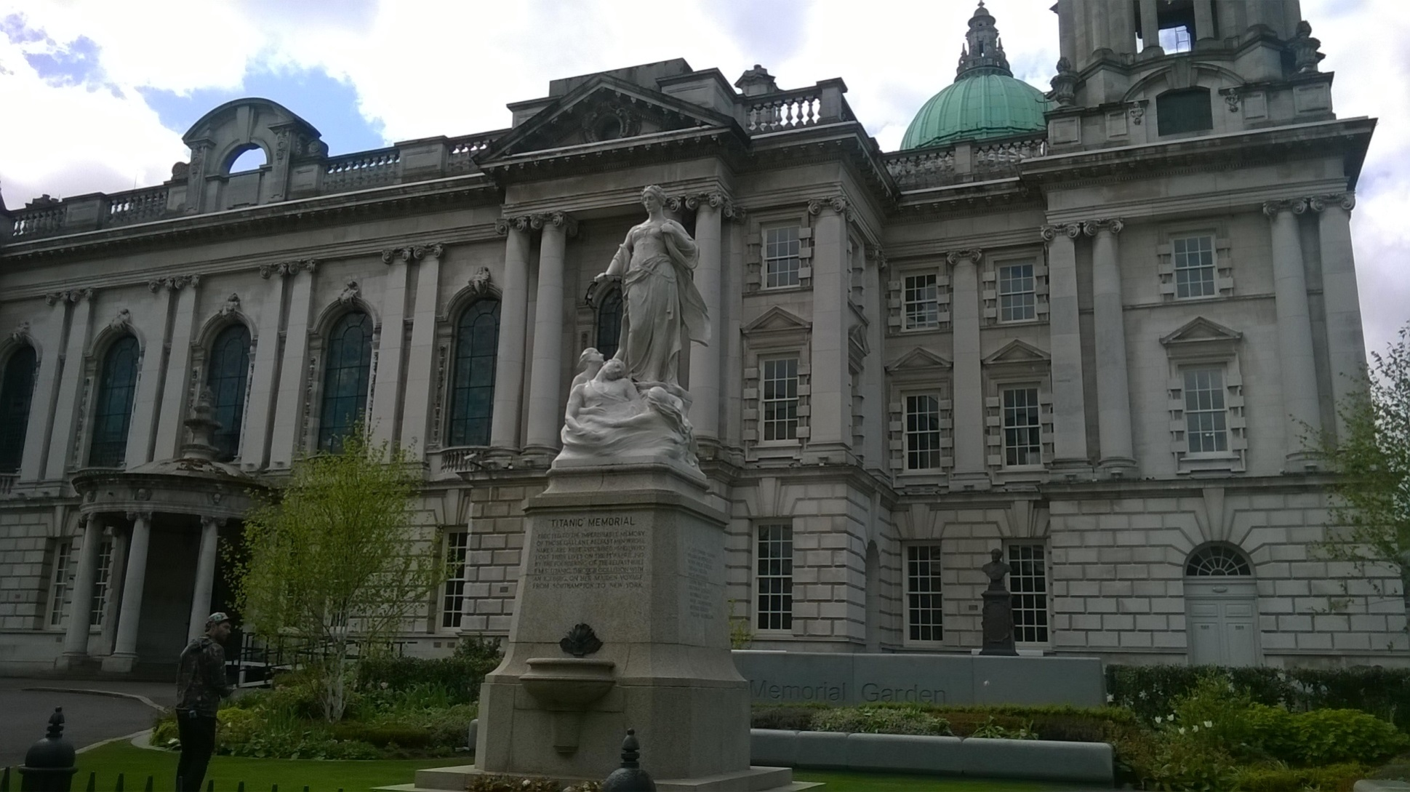

Slide 34
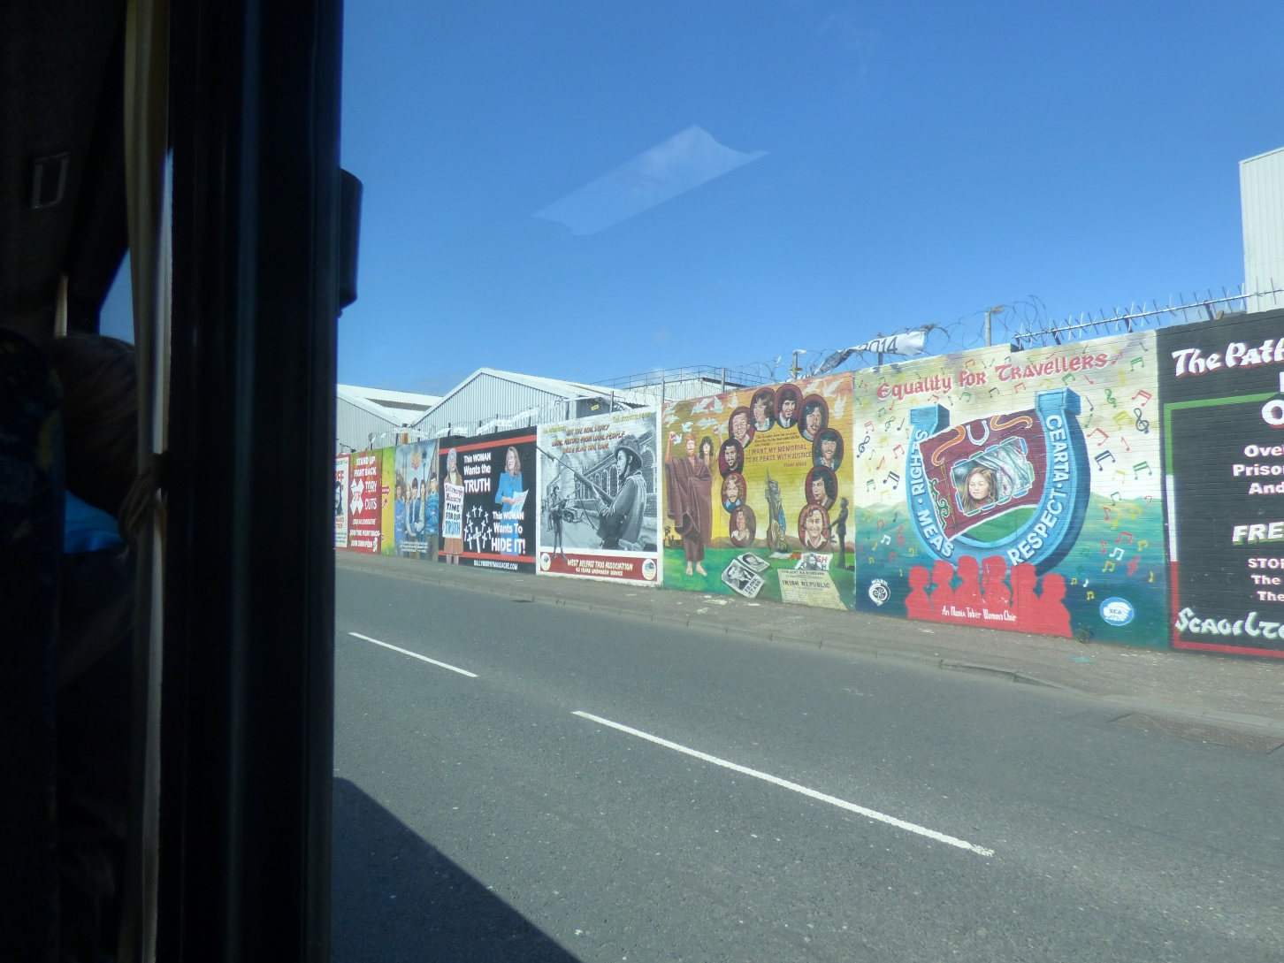

Slide 35
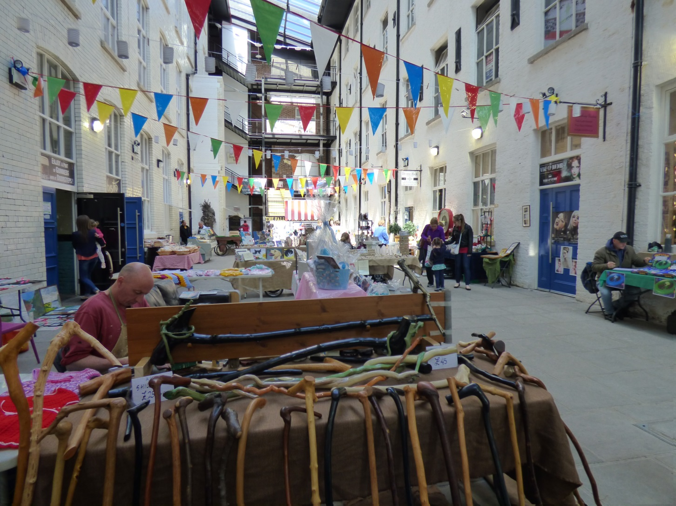

Slide 36
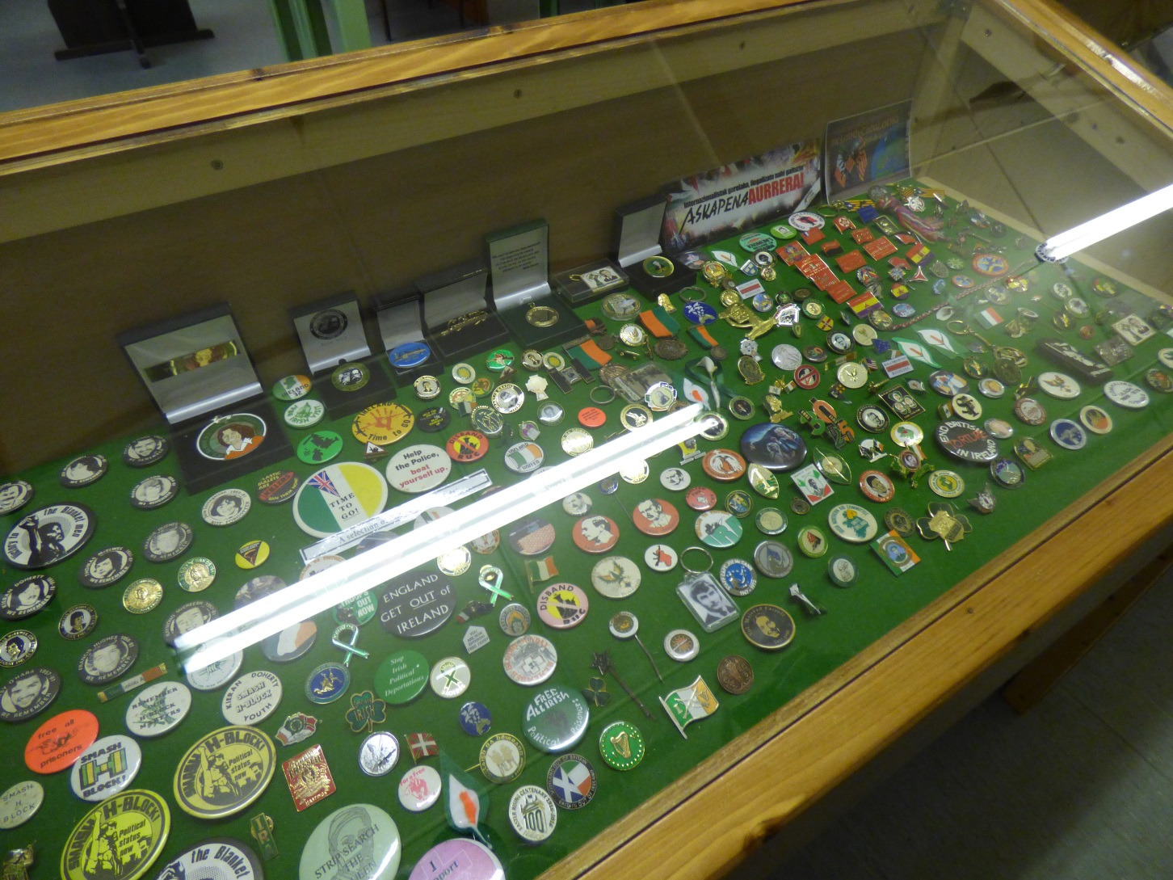

Slide 37
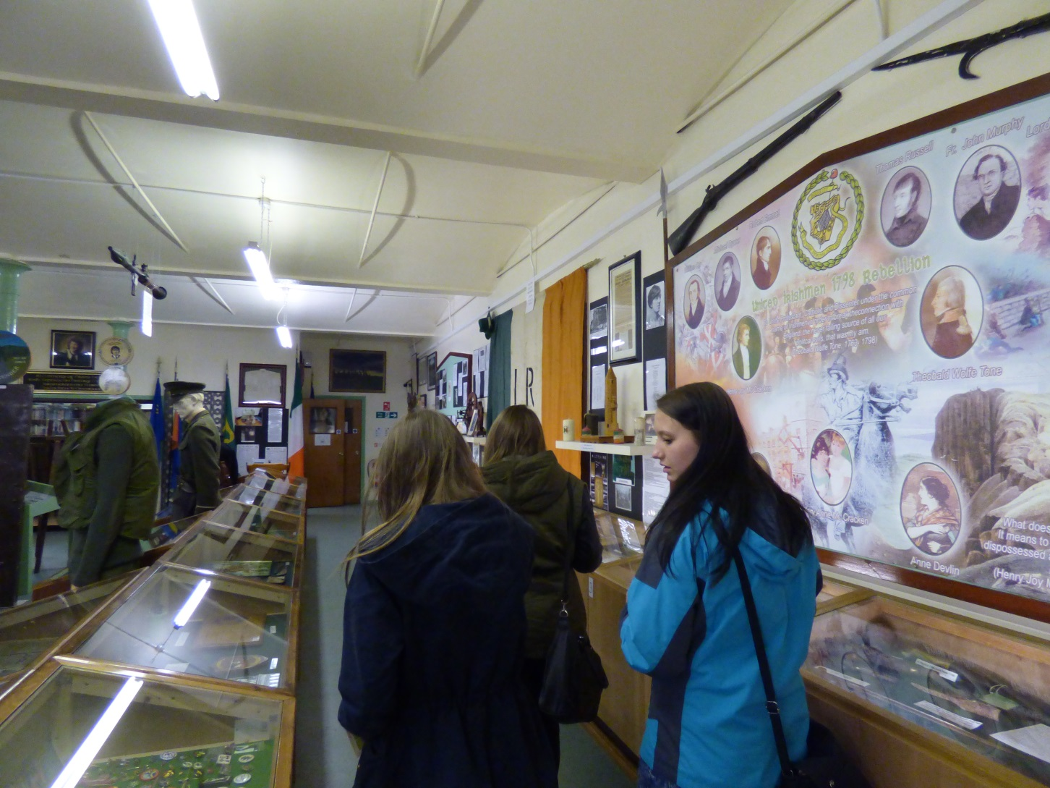

Slide 38
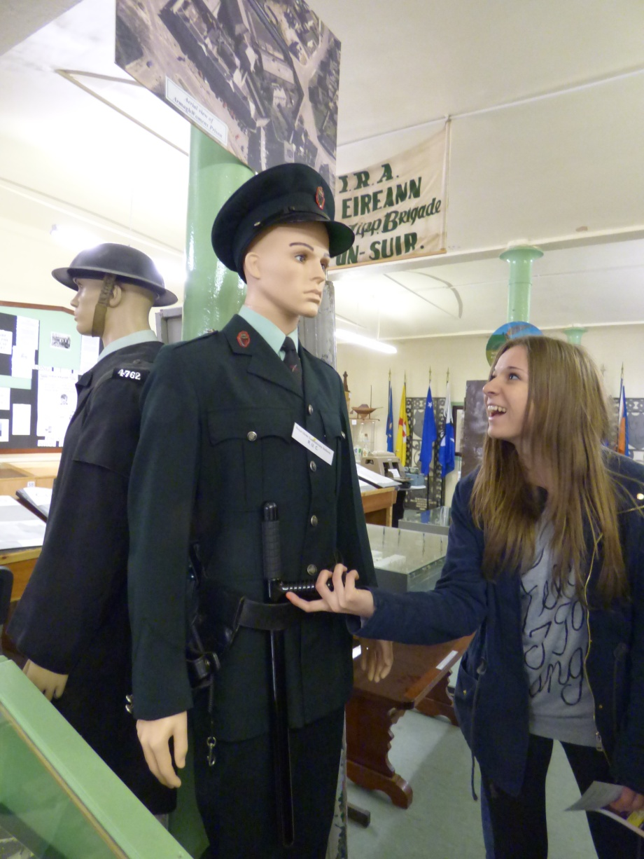

Slide 39
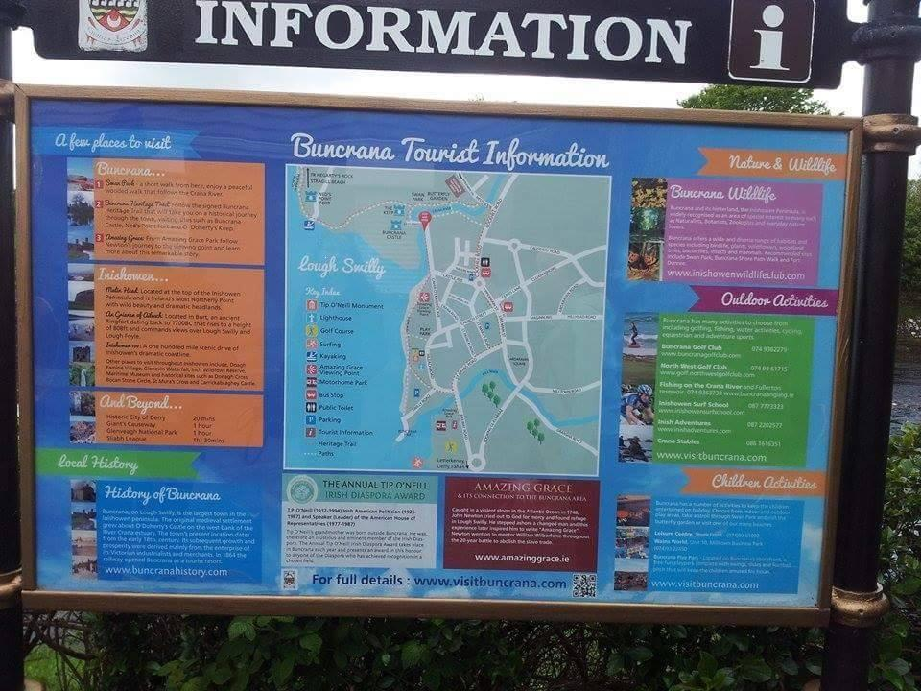
Buncrana
Buncrana to małe miasto w hrabstwie Donegal.

Slide 41
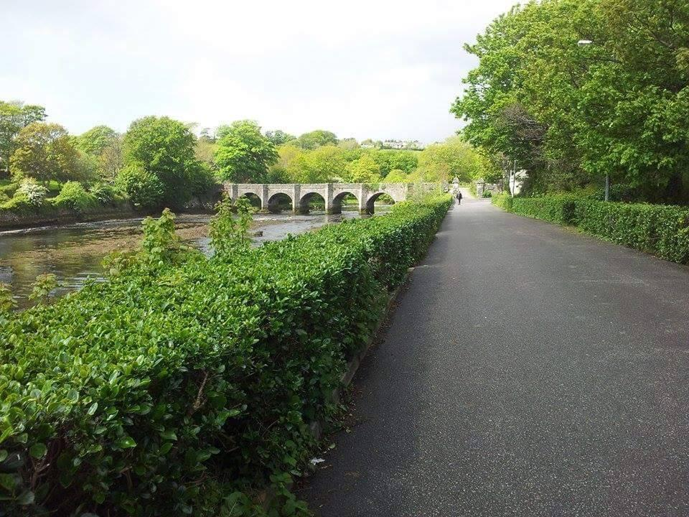

Slide 42
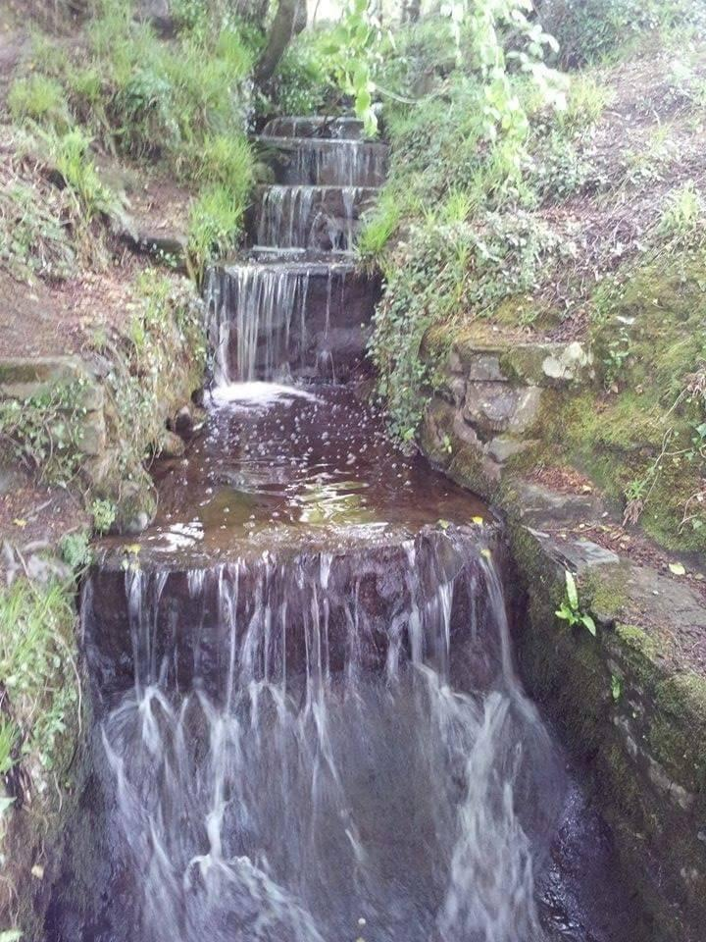

Slide 43
